Slide 1
SVETOM
BIBLIE
Notes:
Prajem Vám krásny deň a vítam Vás na dnešnej prednáške

Slide 2
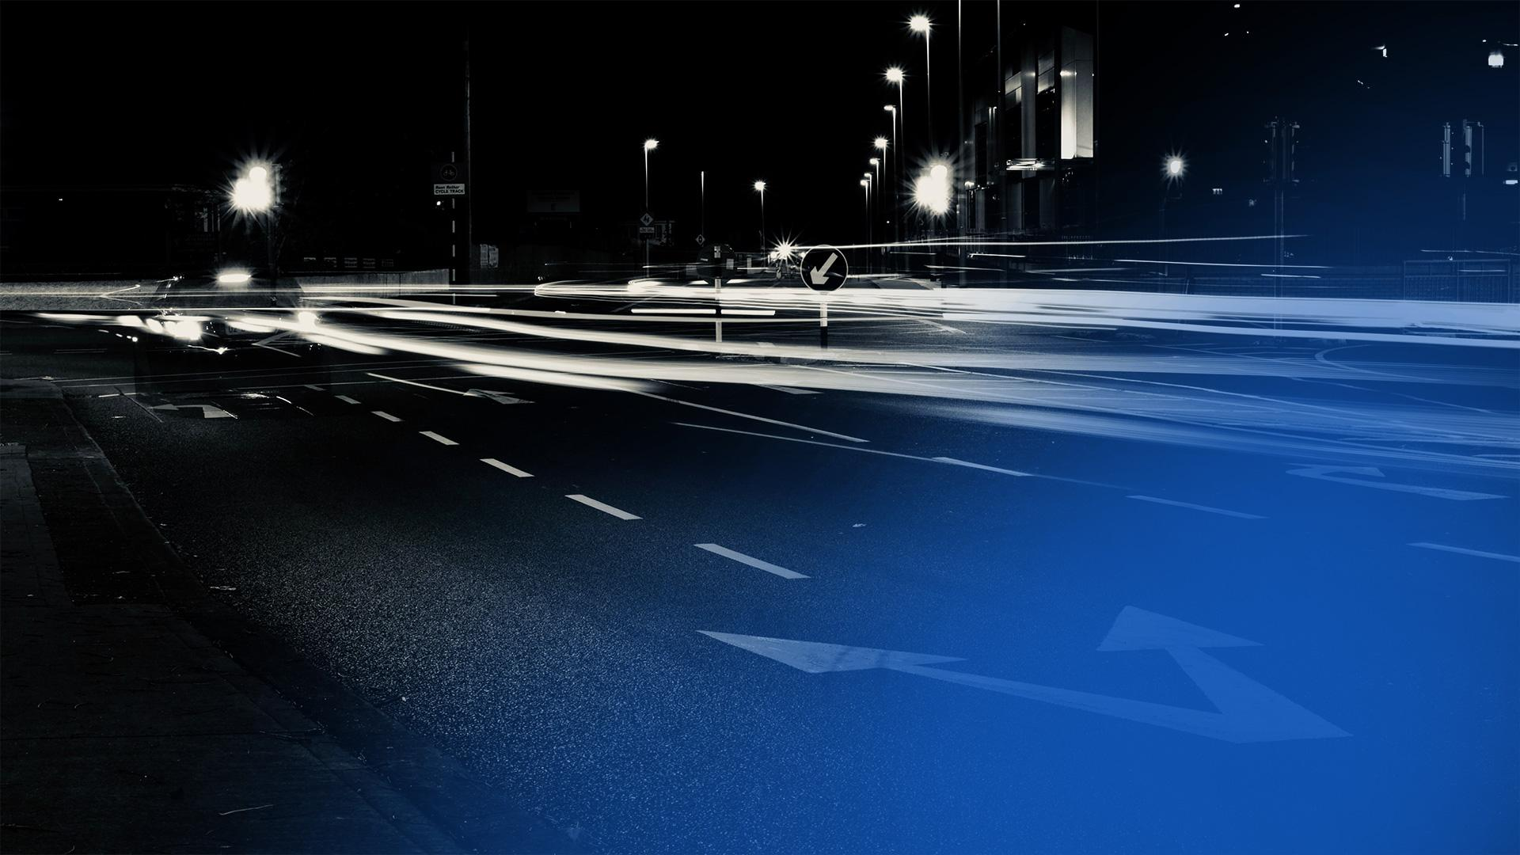
PREČO JE TOĽKO CIRKVÍ?
Notes:
Prečo je toľko cirkví?, Ako nájsť tú pravú cirkev

Slide 3
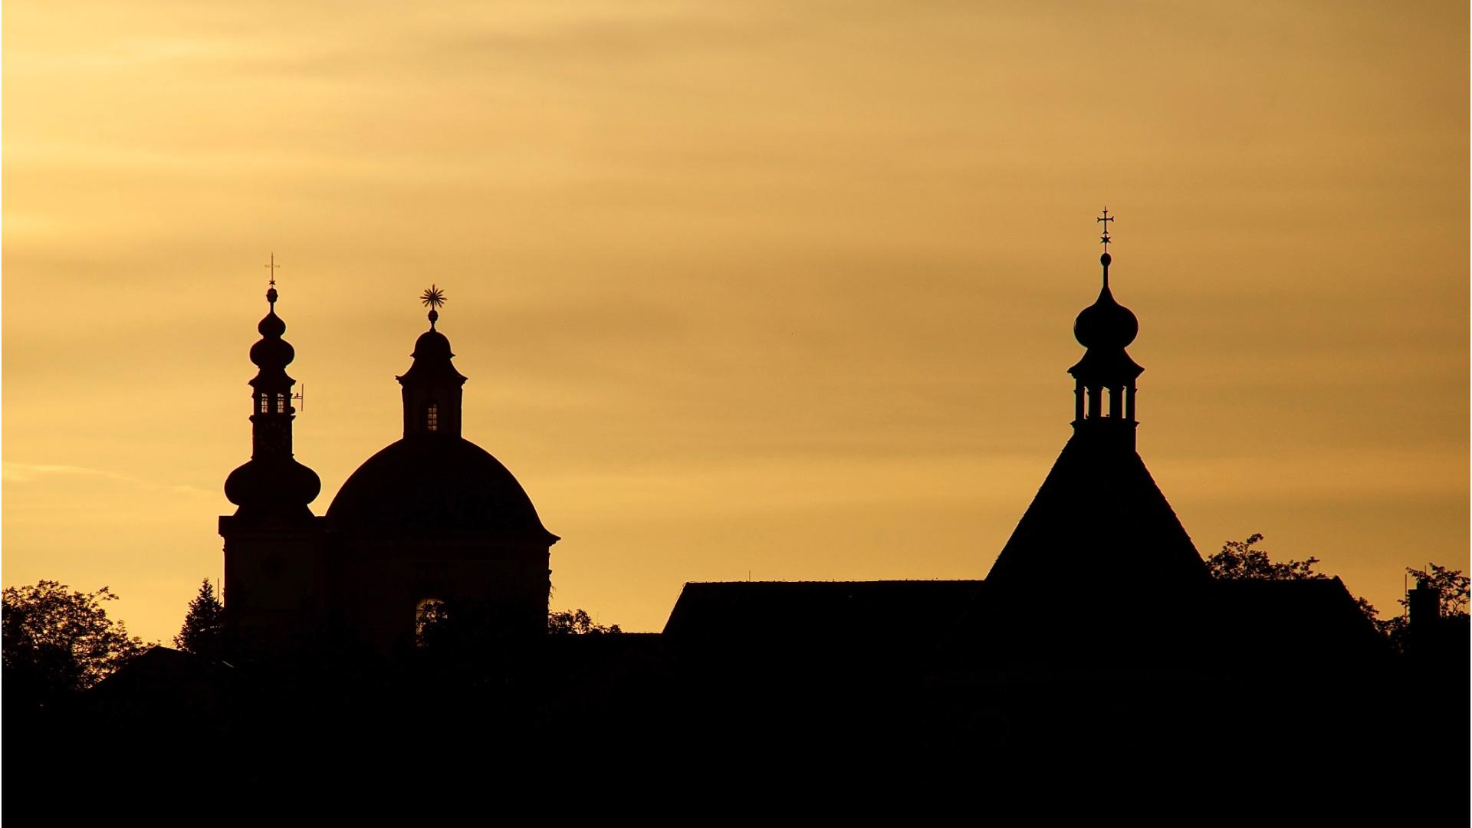
Notes:
Už ste si niekedy hovorili, prečo je tak veľa rôznych cirkví? Pre bežného človeka je to mätúce. Odkiaľ sa tu všetky vzali? Ako môžeme nájsť pravdu? Dnešnou témou bude: „Prečo je tu tak veľa rôznych cirkví?“ Božie slovo na to má odpoveď, ktorej môžeme dôverovať.

Slide 4
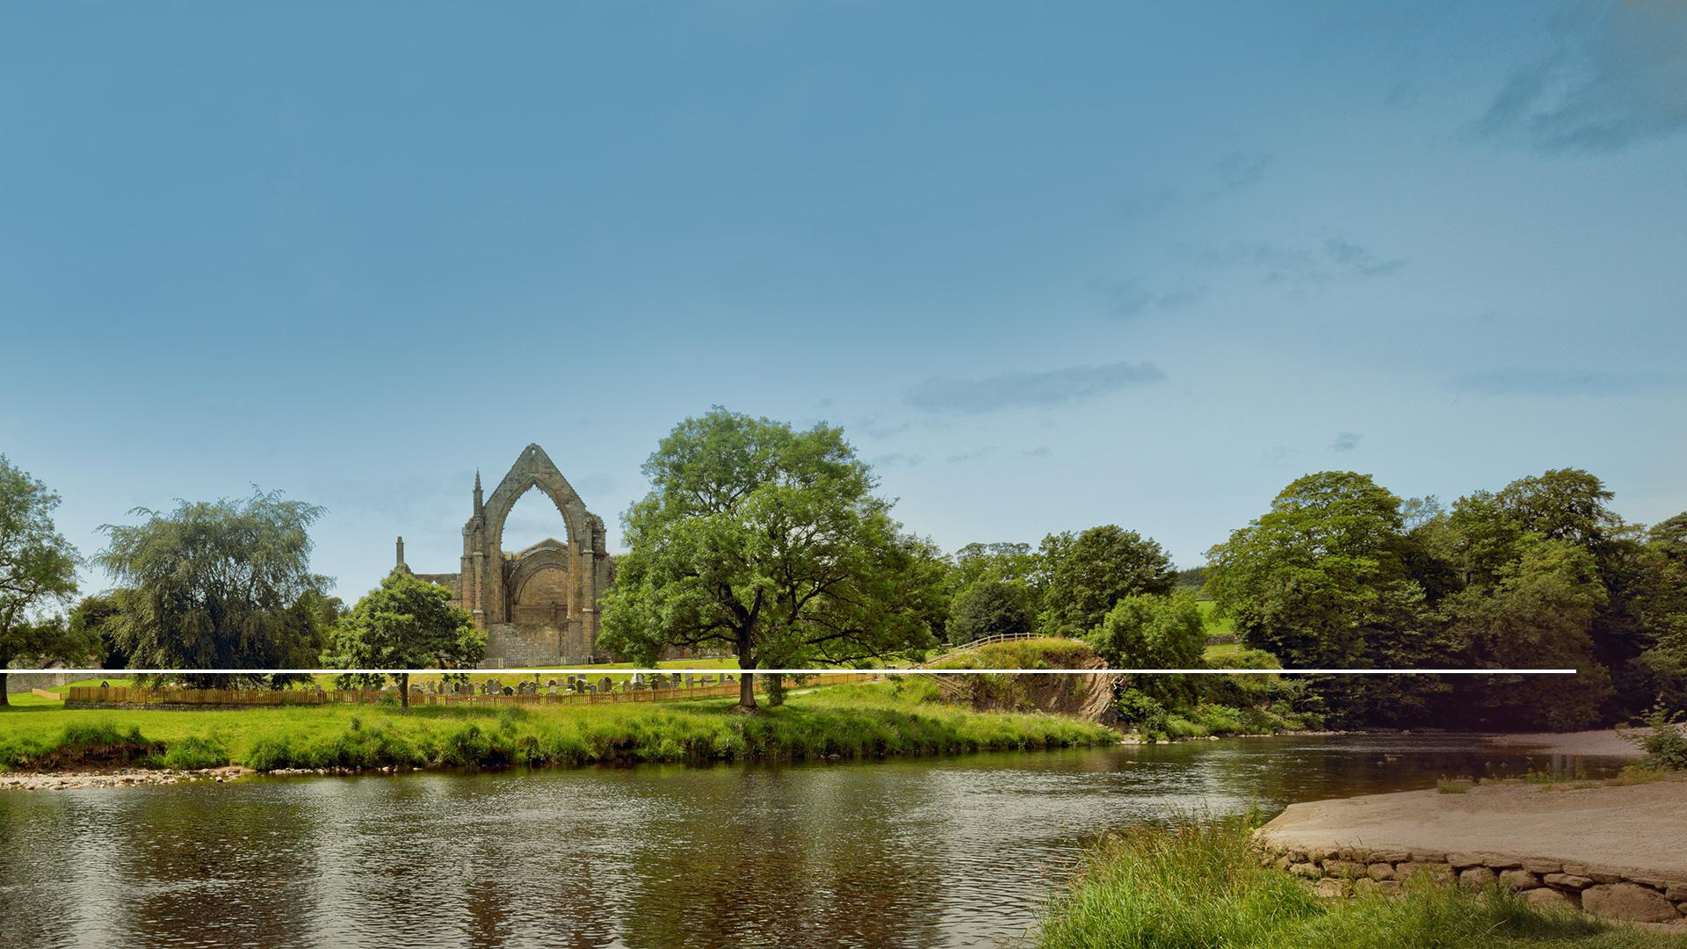
„Veru neurobí Pán, Hospodin, nič bez toho, aby nezjavil svoj zámer svojim služobníkom, prorokom.“
Amos 3,7
Notes:
(Amos 3,7) „Veru neurobí Pán, Hospodin, nič bez toho, aby nezjavil svoj zámer svojim služobníkom, prorokom.“ Poďme k Božiemu slovu. Pamätajme na to, že nezáleží na tom, čo si myslím ja. Záleží na tom, či je to v Biblii. A pokiaľ to tam je, tak tomu verím.

Slide 5
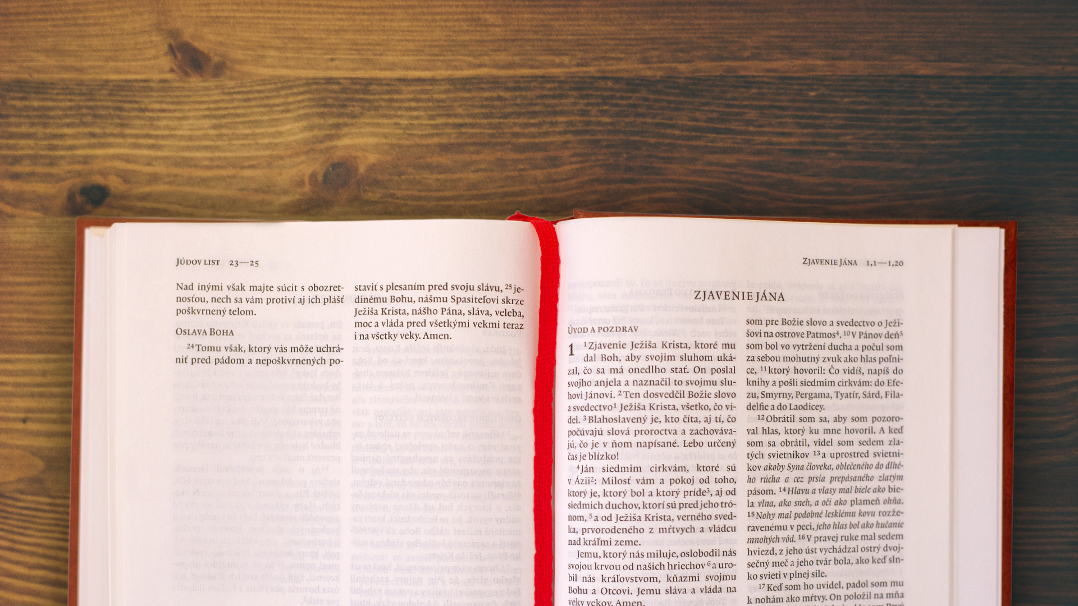
Notes:
Aby sme začali naše štúdium, poďme otvoriť poslednú knihu Biblie - Zjavenie. Zjavenie, šiesta kapitola, hovorí o štyroch jazdcoch. Títo štyria jazdci predstavujú rôzne obdobia kresťanskej cirkvi v dejinách. Na týchto obdobiach vidíme vznik rôznych cirkví, ako ich dnes poznáme.

Slide 6
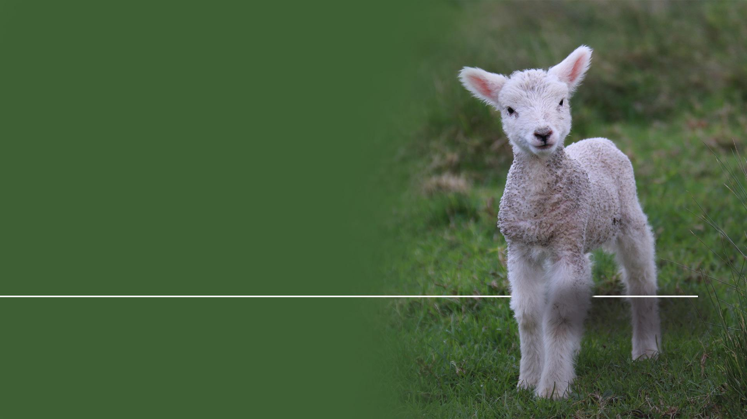
Videl som, ako Baránok otvoril jednu zo siedmich pečatí a počul som jednu zo štyroch bytostí zvolať hromovým hlasom: „Poď!“
Zjavenie 6,1
Notes:
(Zjavenie 6,1) Videl som, ako Baránok otvoril jednu zo siedmich pečatí a počul som jednu zo štyroch bytostí zvolať hromovým hlasom: „Poď!“ Dejiny kresťanskej cirkvi sú tu v šiestej kapitole zjavené.

Slide 7
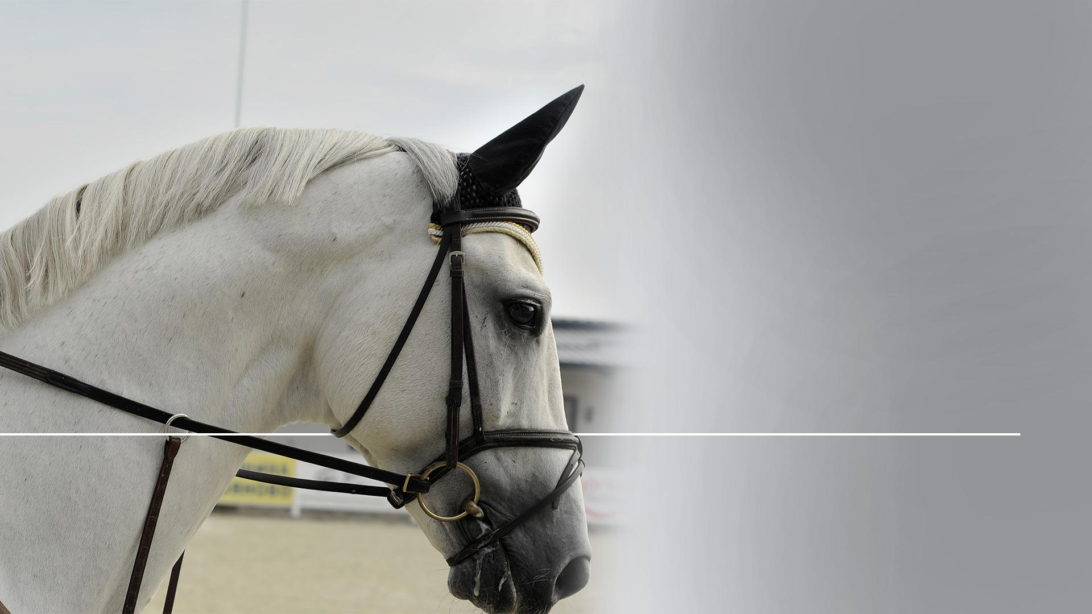
„A videl som: Hľa, biely kôň; a na ňom jazdec s lukom; bol mu daný veniec a vyšiel ako víťaz, aby víťazil.“
Zjavenie 6,2
Notes:
(Zjavenie 6,2) „A videl som: Hľa, biely kôň; a na ňom jazdec s lukom; bol mu daný veniec a vyšiel ako víťaz, aby víťazil.“ Takže prvá cirkev je cirkev, ktorá víťazí vierou a dobýva - je to biely kôň. Biela predstavuje čistú vieru. Bolo by to úžasné môcť žiť v prvom storočí hneď po Ježišovom nanebovstúpenie. Učeníci boli naplnení takou odvahu takou vierou, pretože chodili a hovorili s Ježišom. Videli ho vzkrieseného. Videli, ako vystúpil do neba. Vedeli, že sa zase vráti. Verili v srdci jeho zasľúbeniam. S nadšením a s horlivosťou zdieľali dobrú správu, evanjelium, celému svetu.

Slide 8
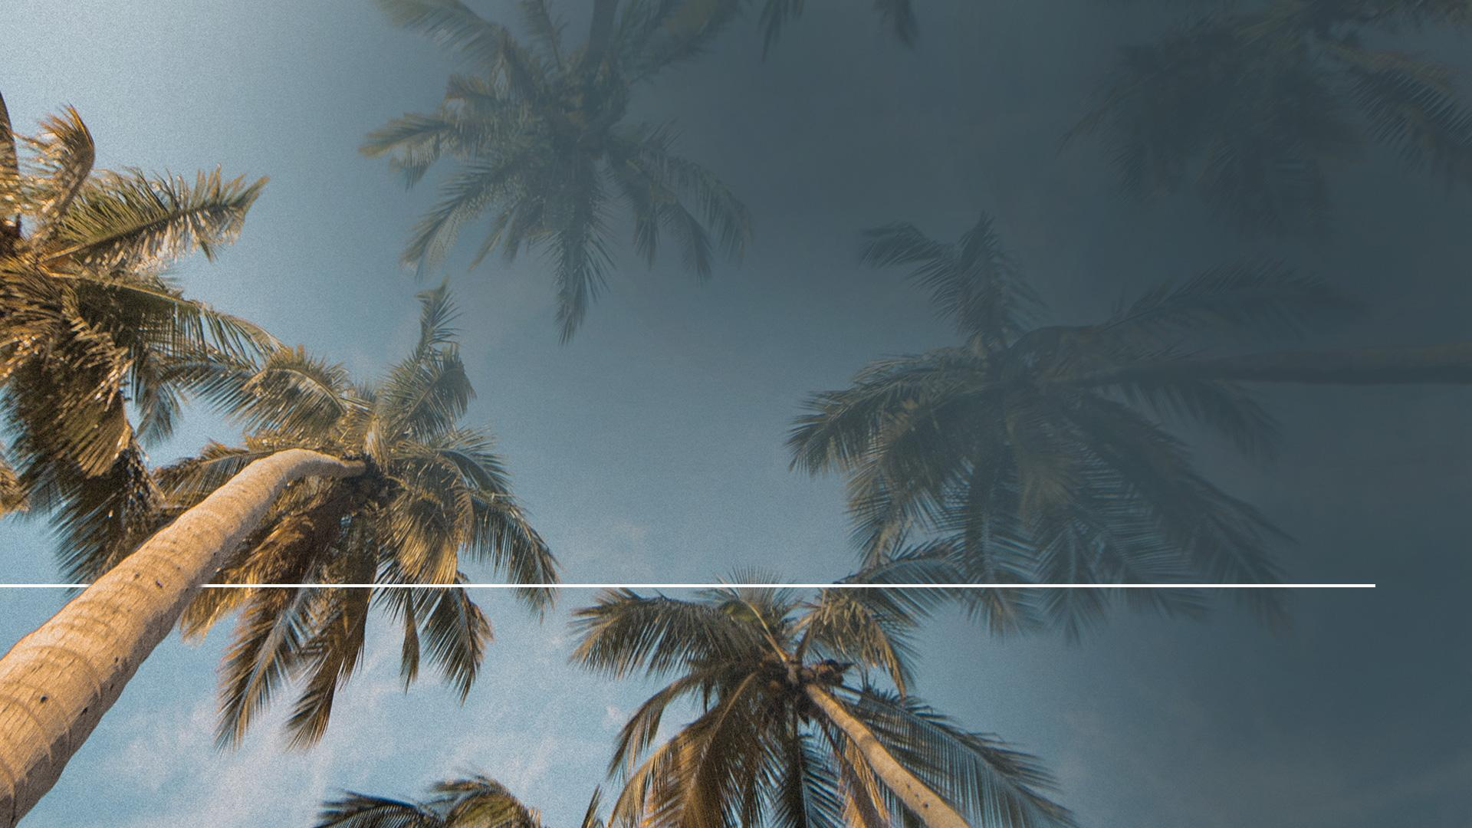
„...ak sa neodkloníte od nádeje evanjelia, ktoré ste počuli a ktoré sa hlása všetkému tvorstvu pod nebom. Ja, Pavol, som sa stal jeho služobníkom.“
Kolosanom 1,23
Notes:
(Kolosanom 1,23) Dobrá správa o spasení bola kázaná v každej časti vtedy známeho sveta. Pavol sa modlil za veriacich v Kolosoch takto: „...ak sa neodkloníte od nádeje evanjelia, ktoré ste počuli a ktoré sa hlása všetkému tvorstvu pod nebom.“ Cirkev v dobe apoštolov bola rastúcou cirkvou.

Slide 9
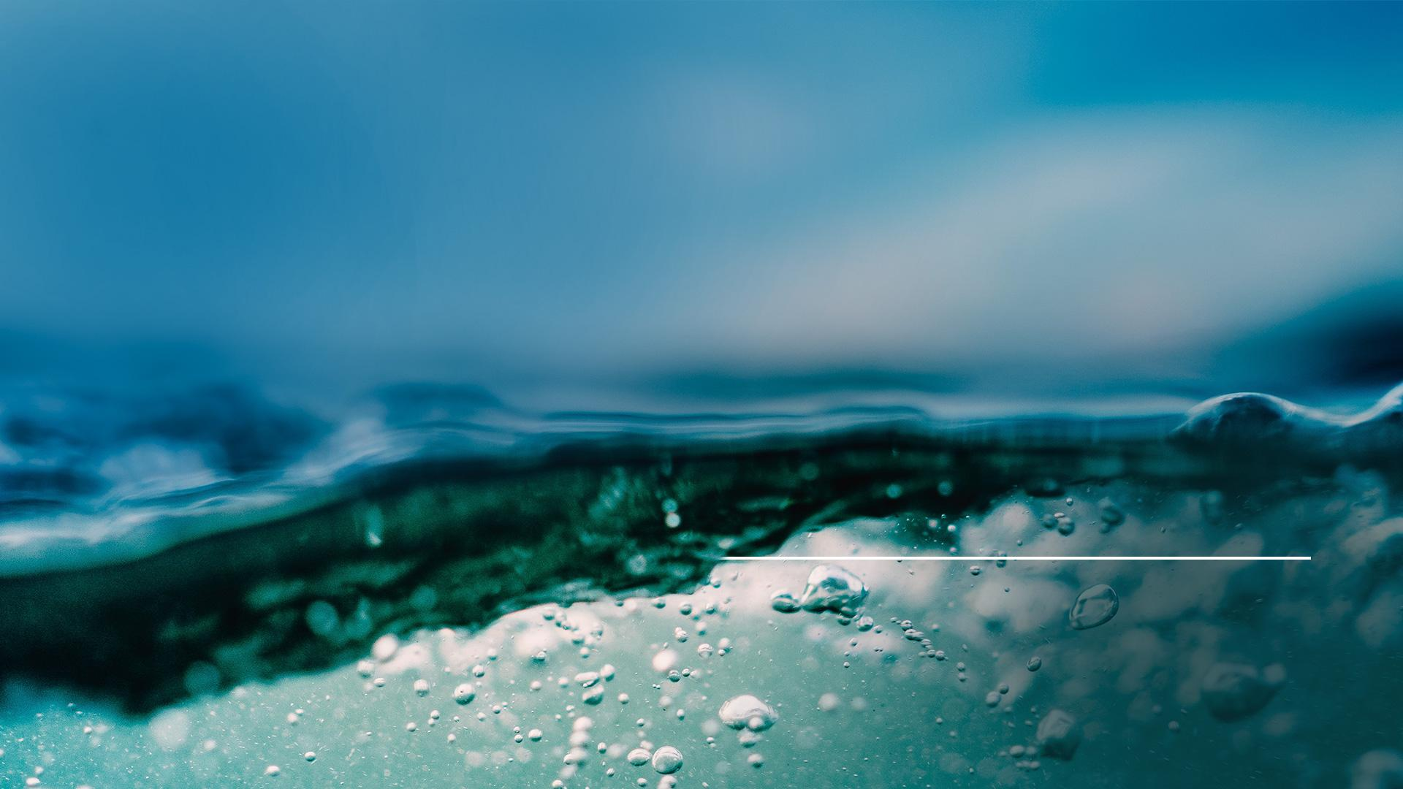
„A ustavične pribúdalo tých, čo uverili v Pána – množstvo mužov i žien.“
Skutky apoštolov 5,14
Notes:
(Skutky apoštolov 5,14) „A ustavične pribúdalo tých, čo uverili v Pána – množstvo mužov i žien.“ Kniha Skutky apoštolov nám hovorí, že boli pokrstených tisíce ľudí.

Slide 10
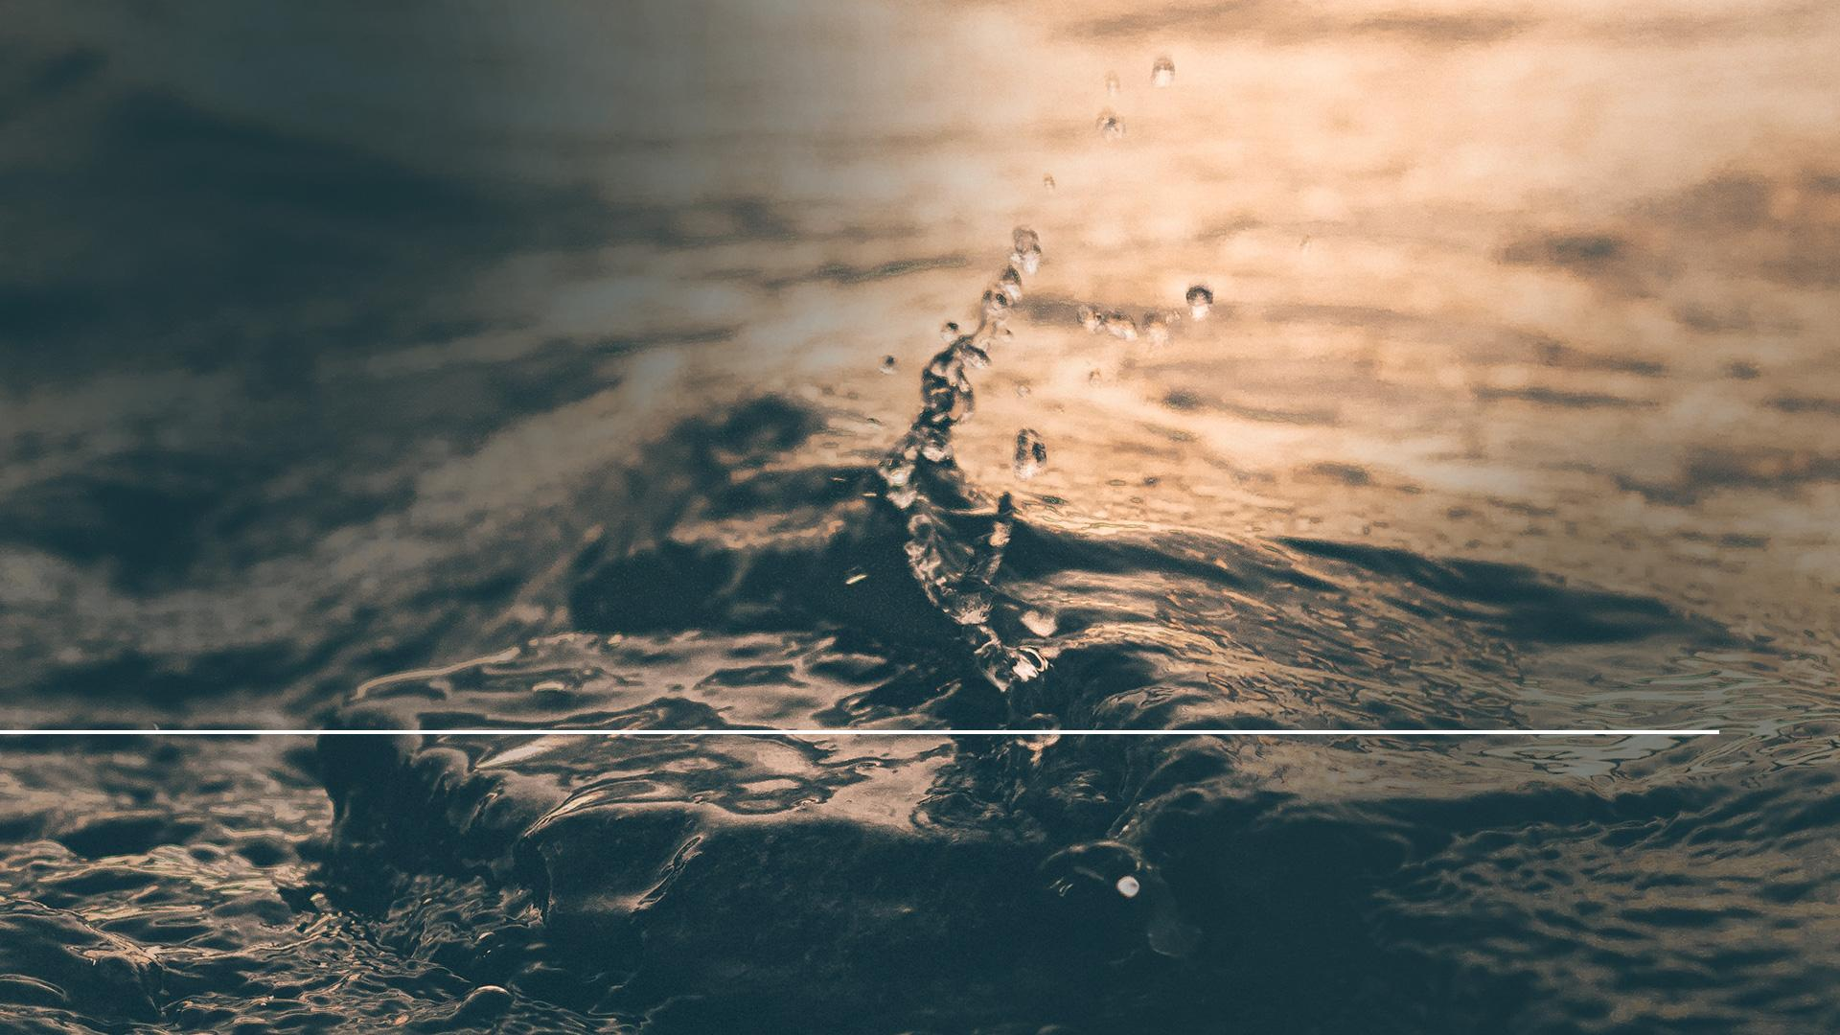
„A Pán deň čo deň pridával k ich spoločenstvu tých, ktorí mali byť spasení.“
Skutky apoštolov 2,47
Notes:
(Skutky apoštolov 2,47) „A Pán deň čo deň pridával k ich spoločenstvu tých, ktorí mali byť spasení.“ Ľudia sa krstom rozhodli pre Ježiša. Ľudia boli krstení do Kristovho tela, ktorým bola cirkev. Pre prvých učeníkov bolo veľmi dôležité, aby boli Ježišovi verní. Keď učeníci boli pokarhaní, že nemajú učiť v Ježišovom mene, odpovedali podľa Biblie takto:

Slide 11
Peter a apoštoli odpovedali: „Boha treba poslúchať viac ako ľudí.“
Skutky apoštolov 5,29
Notes:
(Skutky apoštolov 5,29) Peter a apoštoli odpovedali: „Boha treba poslúchať viac ako ľudí.“ Vybrali si, že budú radšej robiť to, čo povedal Boh, než nasledovať ľudské tradície. Mali čistú vieru, pretože boli s Ježišom. Verili tomu, čomu veril Ježiš. Učili to, čo Ježiš učil. To je rovnaká viera, akú potrebujeme aj my dnes - prostá, čistá viera, ktorá sa teší na Ježišov druhý príchod. Viera, ktorá sa teší a šíri dobrú správu o spasení všetkým ľuďom okolo - celému svetu - naplňuje veľké evanjelické poslanie, ktoré nám Ježiš dal. To je čistá viera. To je viera veriacich, ktorí žili v prvom storočí.

Slide 12
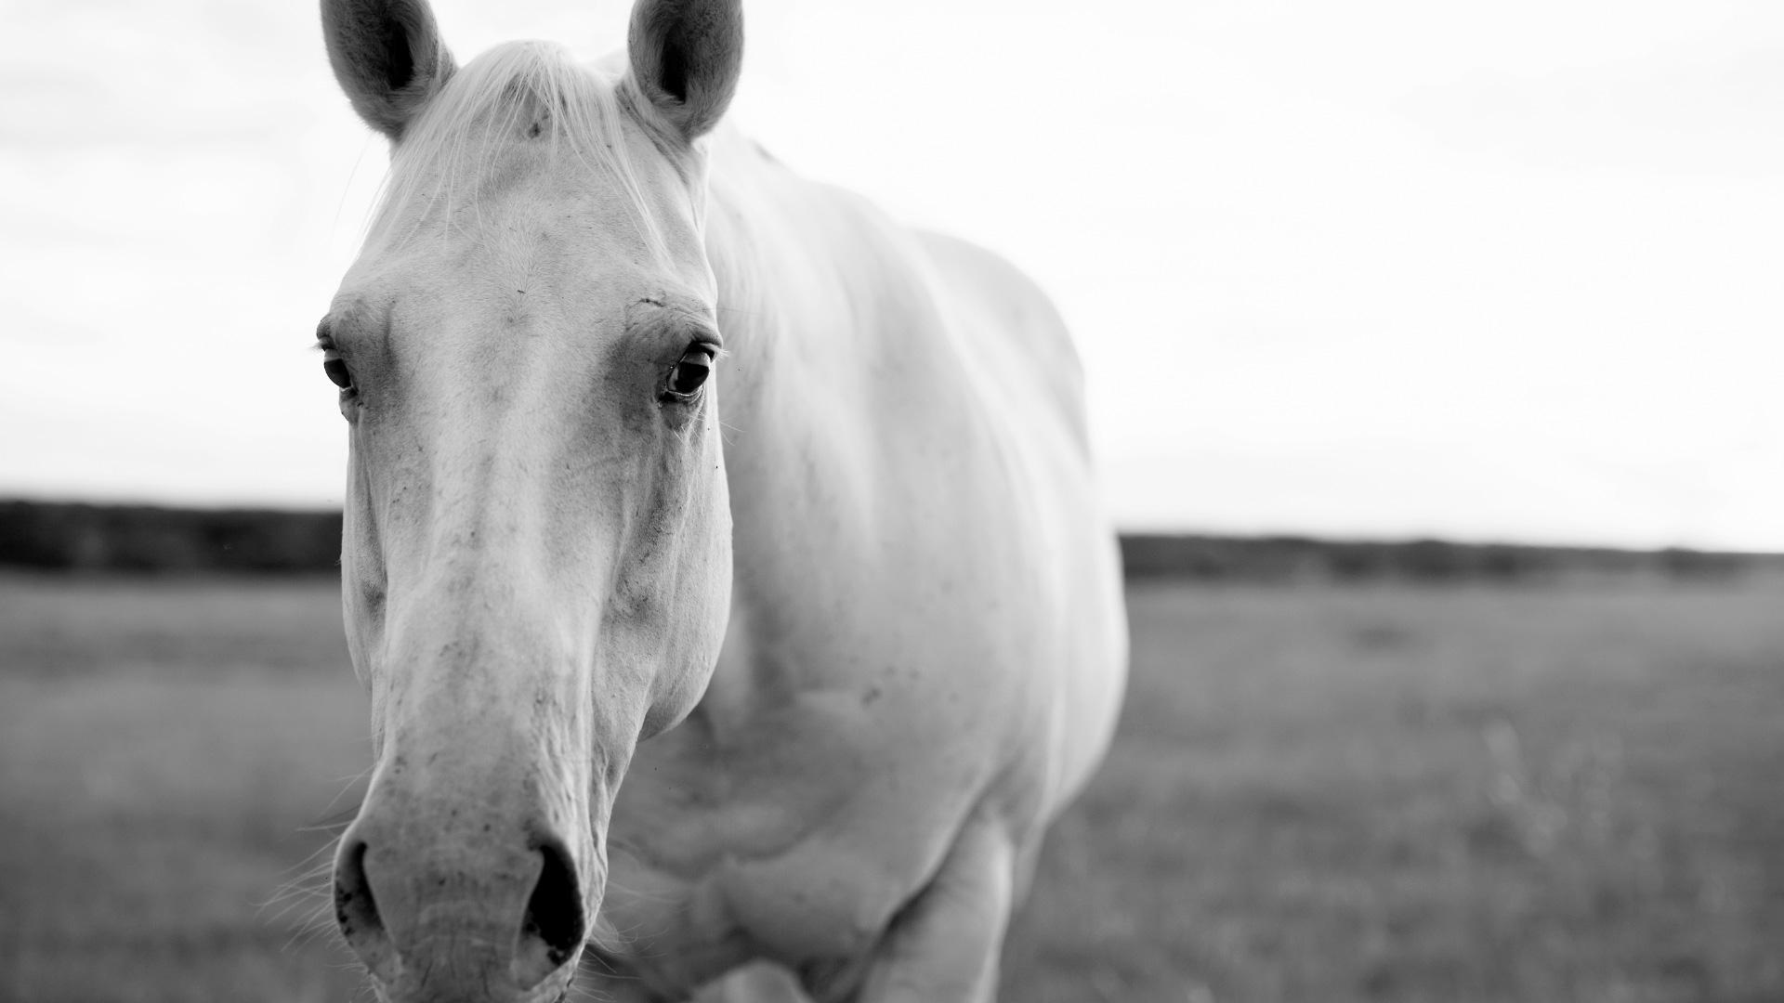
Notes:
Biely kôň - obdobie od r. 31 - 100 n. l. Prvá cirkev víťazila vierou bola predstavovaná bielym koňom. Toto obdobie končí na konci prvého storočia. Čo videl Ján, keď sa otvorila druhá pečať?

Slide 13
„A vyšiel iný, ohnivočervený kôň, a ten, čo sedel na ňom, dostal moc vziať pokoj zo zeme, aby sa ľudia vraždili. A bol mu daný veľký meč.“
Zjavenie 6,4
Notes:
(Zjavenie 6,4) „A vyšiel iný, ohnivočervený kôň, a ten, čo sedel na ňom, dostal moc vziať pokoj zo zeme, aby sa ľudia vraždili. A bol mu daný veľký meč.“ Vieme že po prvom storočí nastalo kruté prenasledovanie v Rímskej ríši. Kresťania boli zabíjaní a mnoho z nich zožrali levy v amfiteátroch po celej ríši. Pre kresťanskú cirkev to bola príšerná doba. Ale cirkev stále rástla. Jeden cirkevný historik z tej doby povedal, že to vypadalo, akoby krv kresťanov bola osivom. Čím viac ľudí umieralo a dalo život za Krista, tým viac ľudí prichádzalo do cirkvi miesto nich.

Slide 14
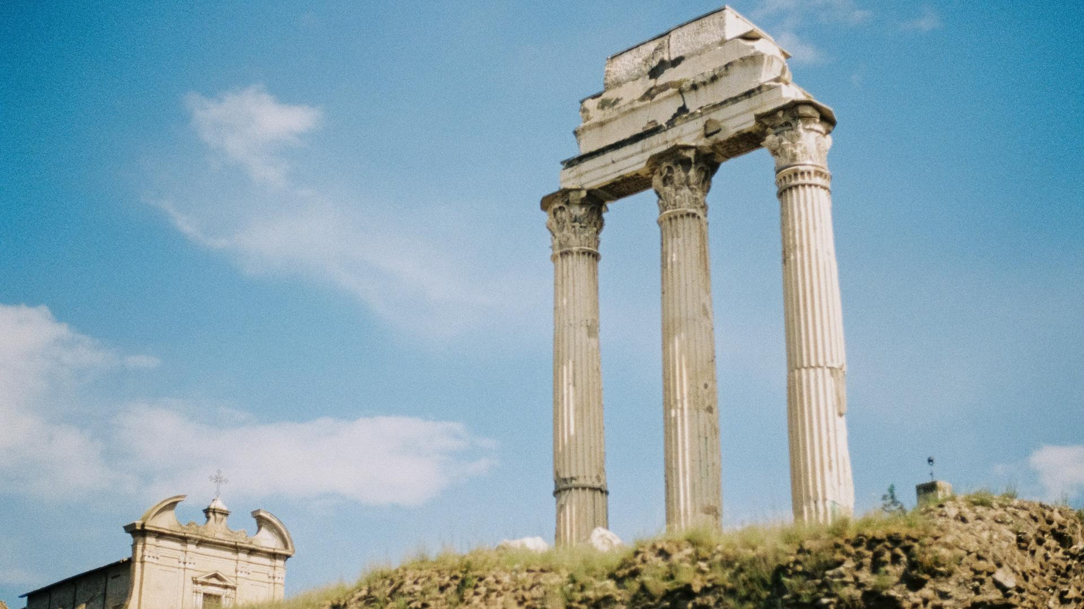
Notes:
Ohnivý (červený) kôň – obdobie 100-323 n. l. Dobrá správa sa šírila naprieč Rímskou ríšou a celým vtedy známym svetom. Ohnivá farba čiže červená tu predstavuje krvou spečatenú vieru. Druhou pečaťou je kresťanská cirkev od r. 100 do r. 323 n. l.

Slide 15
Keď otvoril tretiu pečať, počul som tretiu bytosť volať: „Poď!“ A videl som: Hľa, čierny kôň; a ten, čo sedel na ňom, mal v ruke váhy.
Zjavenie 6,5
Notes:
(Zjavenie 6,5) Teraz Ježiš otvoril tretiu pečať - tretie obdobie kresťanskej cirkvi. Keď otvoril tretiu pečať, počul som tretiu bytosť volať: „Poď!“ A videl som: Hľa, čierny kôň; a ten, čo sedel na ňom, mal v ruke váhy.

Slide 16
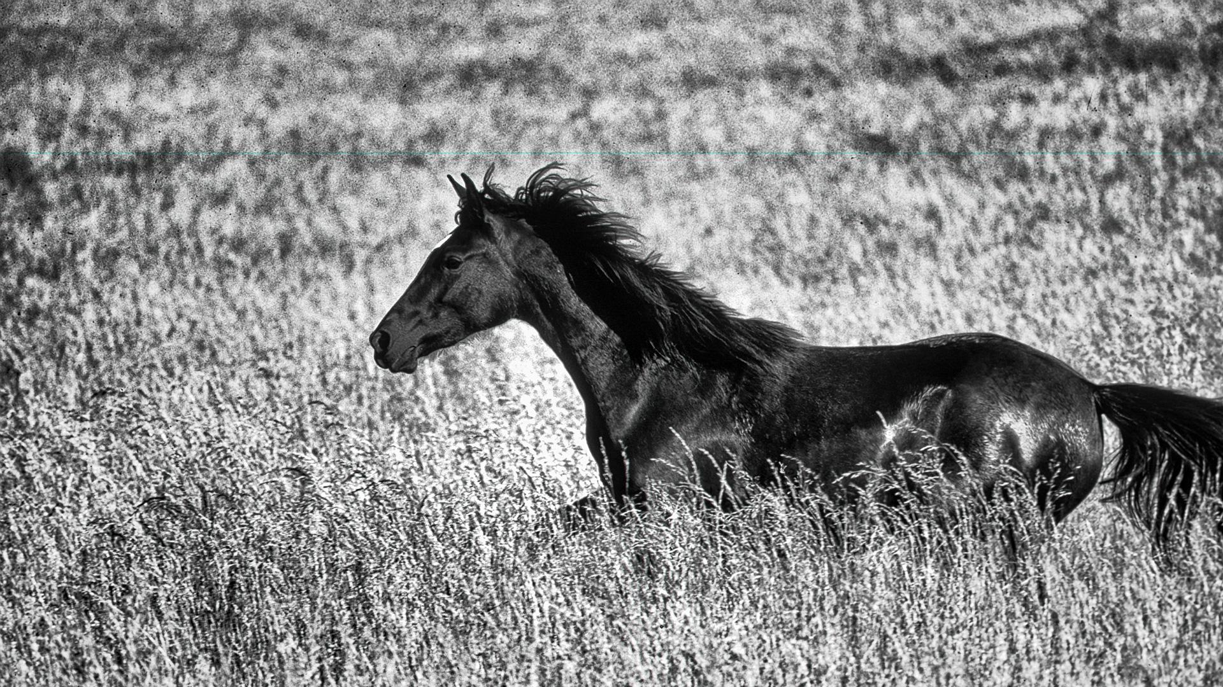
Notes:
Čierny kôň predstavuje vieru s kompromismi.

Slide 17
„Ja viem, že po mojom odchode vniknú medzi vás draví vlci, ktorí nebudú šetriť stádo.“
Skutky apoštolov 20,29
Notes:
(Skutky apoštolov20,29)
Apoštol Pavol napísal: „Ja viem, že po mojom odchode vniknú medzi vás draví vlci, ktorí nebudú šetriť stádo.“

Slide 18
„Aj spomedzi vás samých povstanú muži, ktorí budú hovoriť prevrátene, len aby strhli učeníkov na svoju stranu.“
Skutky apoštolov 20,30
Notes:
(Skutky apoštolov 20,30) „Aj spomedzi vás samých povstanú muži, ktorí budú hovoriť prevrátene, len aby strhli učeníkov na svoju stranu.“ Pre kresťanskú cirkev je to veľmi smutná doba. Je to čas, kedy robí vo viere kompromisy a spojuje s kresťanstvom aj pohanstvom. Daniel to predpovedal.

Slide 19
„Do vzbury proti ustavičnej obete bolo nasadené vojsko. Pravdu zmietol na zem a čo robil, podarilo sa mu.“
Daniel 8,12
Notes:
(Daniel 8,12) „Do vzbury proti ustavičnej obete bolo nasadené vojsko. Pravdu zmietol na zem a čo robil, podarilo sa mu.“ Prvou hlavnou pravdou, ktorá sa v tomto období stratí je ospravedlnená obyčajnou vierou v Ježiša Krista. Spasení skrze Krista bolo nahradené požiadavkami cirkvi.

Slide 20
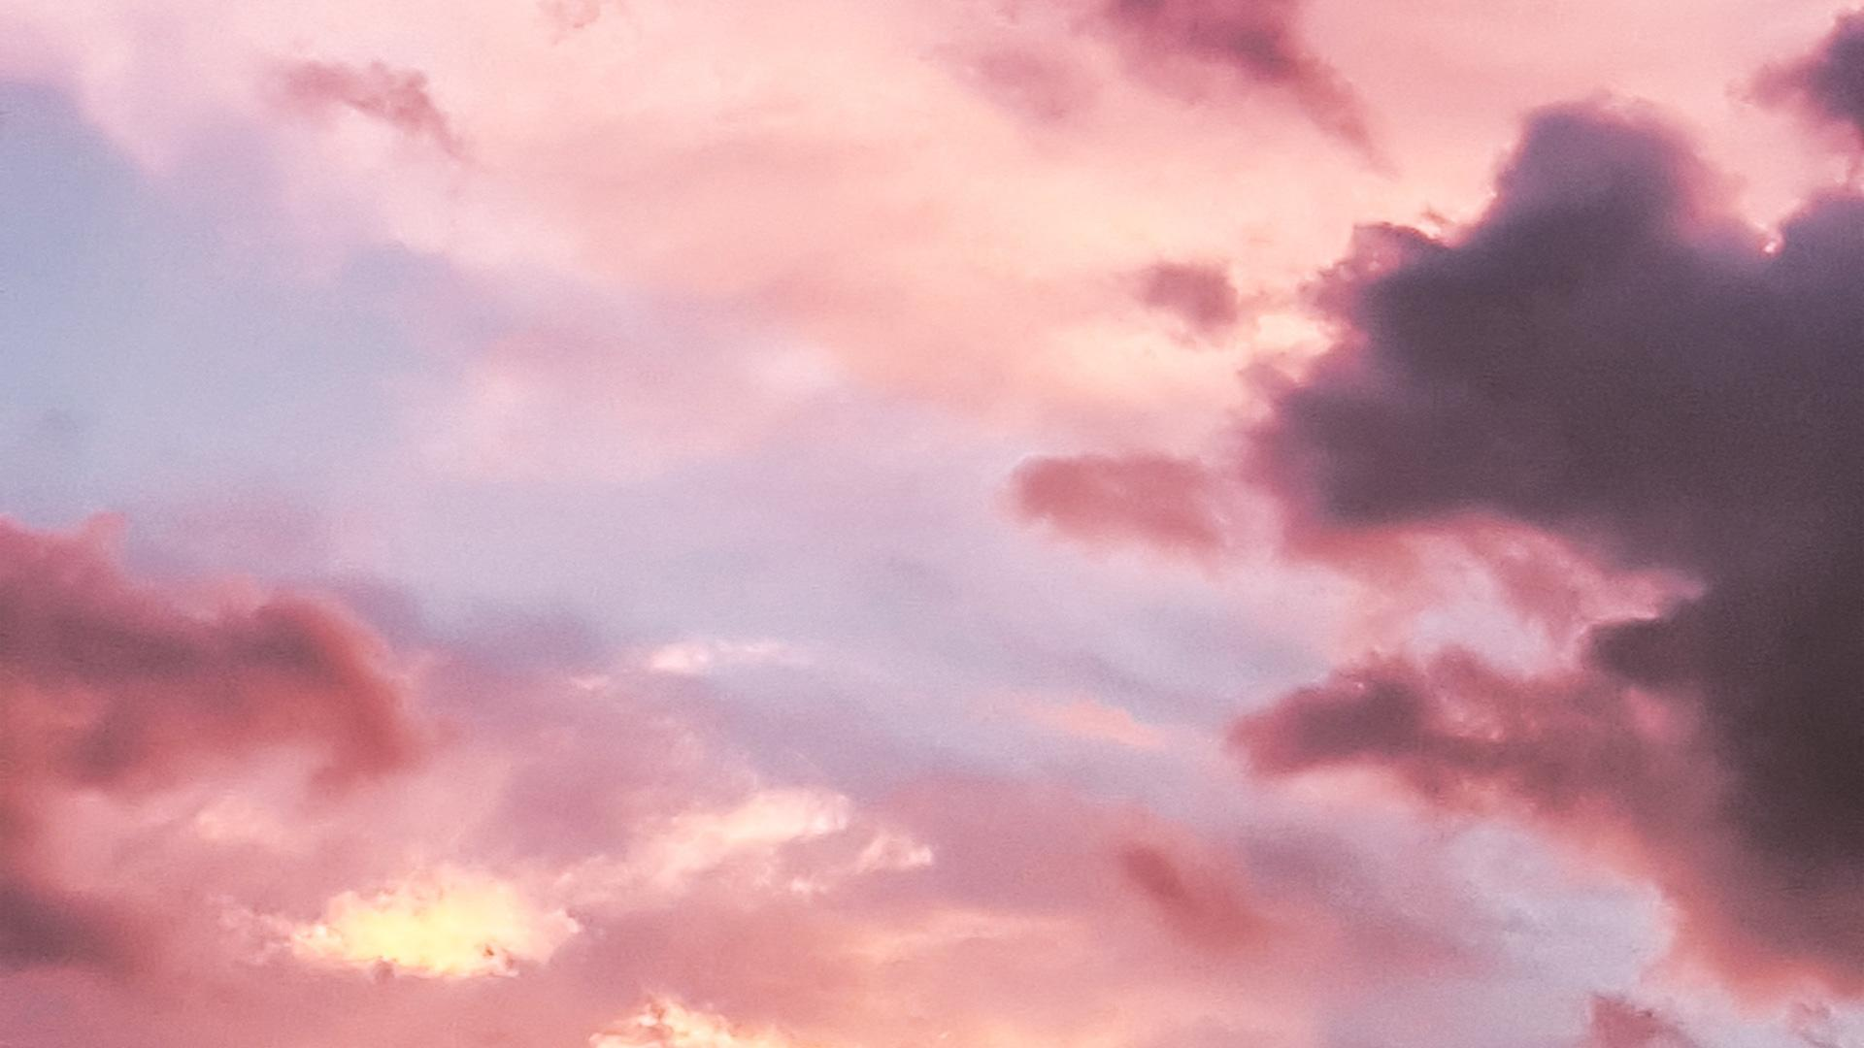
Notes:
Spasenie je dar. Pokiaľ si spomínate, ako už sme to študovali, podľa Biblie je spasenie Božím darom. Je zdarma. Je to dar, pretože my všetci sme zhrešili a nezaslúžime si ho. Zaslúžime si smrť, pretože tá je mzdou za hriech. Ale večný život je Božím darom.

Slide 21
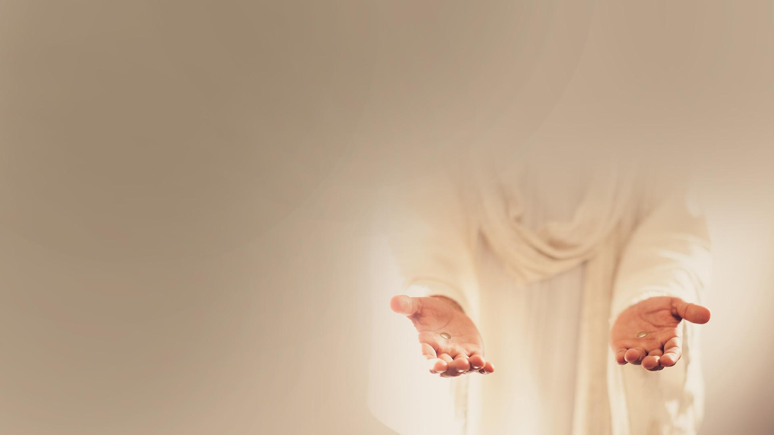
KEĎ DO SVOJHO SRDCA POZVEME JEŽIŠA
Odpúšťa nám všetky naše hriechy.
Dáva nám silu víťaziť.
Notes:
Aby sme mohli tento dar zdarma prijať, musíme do svojho srdca pozvať Ježiša. Potom nám odpustí všetky naše hriechy. A naviac nám dá silu prekonať naše hriešne zvyky. Dá nám silu ísť v jeho stopách. Ale táto prostá pravda o spasení, toto jednoduché evanjelium bolo v onom období kresťanskej cirkvi, kedy sa robili kompromisy, nahradená požiadavkami cirkvi. Hoci Ježiš ponúkal odpustenie zdarma, začala cirkev veriacim hovoriť, že by mali platiť za odpustenie ich hriechov.

Slide 22
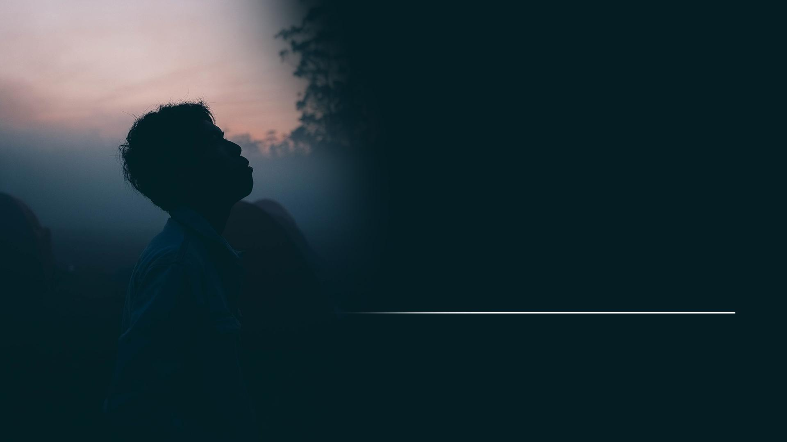
„Ale ak vyznávame svoje hriechy, on je verný a spravodlivý: Odpustí nám hriechy a očistí nás od všetkej neprávosti.“
1. Jánova 1,9
Notes:
(1. Jánova 1,9) „Ale ak vyznávame svoje hriechy, on je verný a spravodlivý: Odpustí nám hriechy a očistí nás od všetkej neprávosti.“ Kresťanom sa začalo hovoriť, že musia chodiť ku kňazovi. Mali ísť k človeku. Už nemohli smelo pristupovať k Božiemu trónu. Ľudia tiež začali prijímať tieto tradície, pretože prestali študovať Božie slovo sami pre sebe. Biblie v národných jazykoch boli zakázané. Nebola ešte vynájdená kníhtlač, takže bolo ťažké nájsť aj malé časti Písma. Mnoho ľudí prijímalo, čo im cirkev hovorila a kresťanská viera bola porušená. Ďalšia biblická pravda, ktorej sa veriaci spreneverili bolo uctievanie stvorených vecí na úkor uctievania Stvoriteľa. Boh v Desatore povedal:

Slide 23
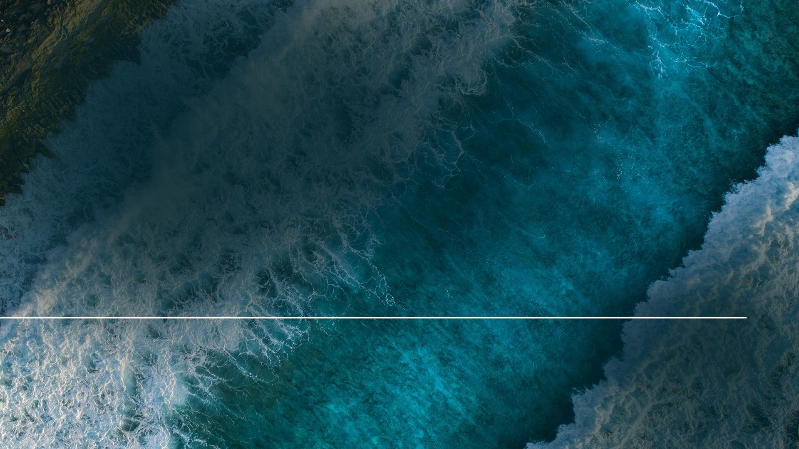
„Neurobíš si modlu ani nijakú podobu toho, čo je hore na nebi, dolu na zemi alebo vo vode pod zemou.“
Exodus 20,4
Notes:
(Exodus 20,4) „Neurobíš si modlu ani nijakú podobu toho, čo je hore na nebi, dolu na zemi alebo vo vode pod zemou.“

Slide 24
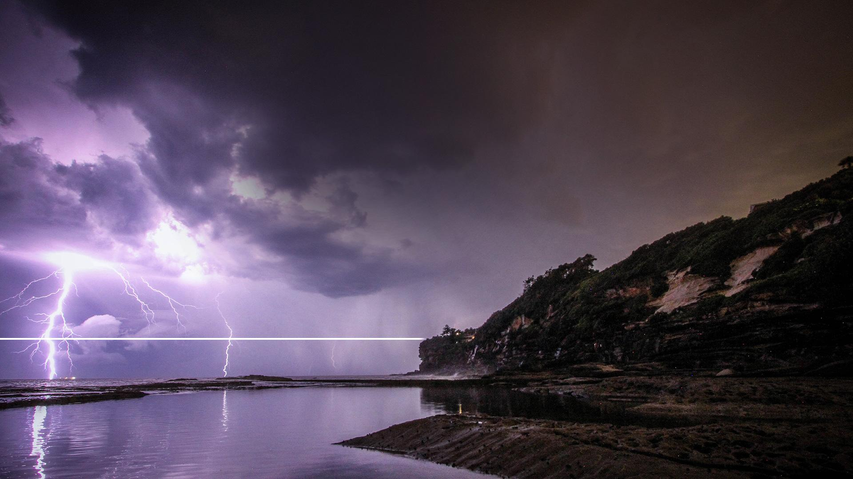
„Nebudeš sa im klaňať ani im slúžiť, lebo ja som Hospodin, tvoj Boh, Boh žiarlivý.“
Exodus 20,5
Notes:
(Exodus 20,5) „Nebudeš sa im klaňať ani im slúžiť, lebo ja som Hospodin, tvoj Boh, Boh, žiarlivý.“

Slide 25
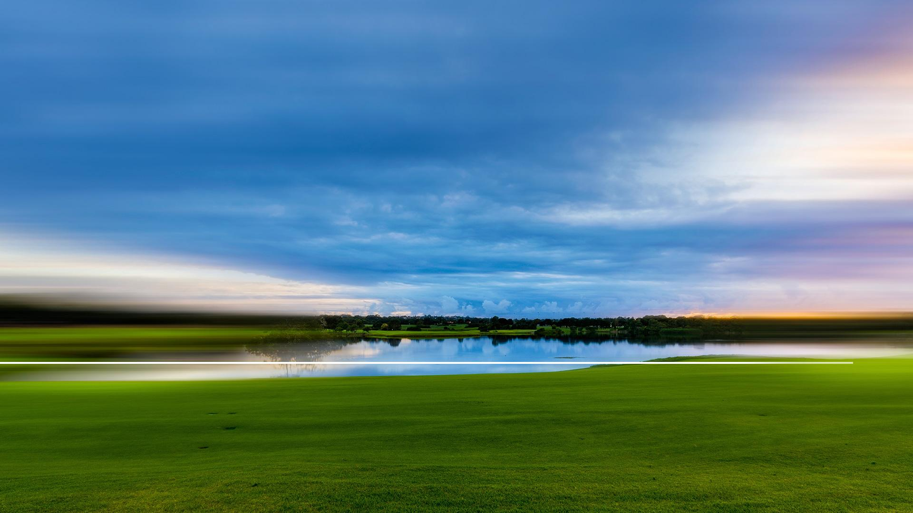
„Ktorý trestá viny otcov na synoch do tretieho i štvrtého pokolenia tých, čo ma nenávidia...“
Exodus 20,5
Notes:
(Exodus 20,5) „Ktorý trestá viny otcov na synoch do tretieho i štvrtého pokolenia tých, čo ma nenávidia...“

Slide 26
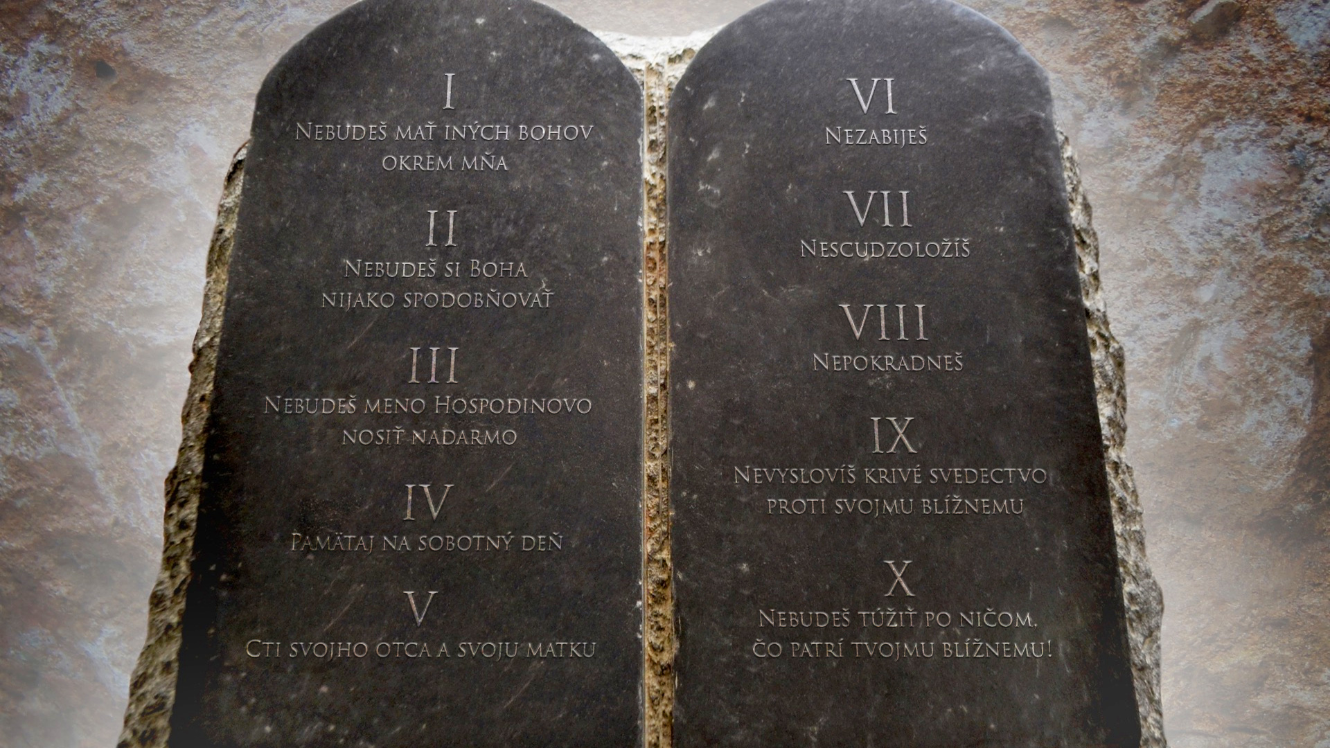
Notes:
Bola to doba, kedy sa do cirkvi dostalo uctievanie obrazov a sôch. Desiate prikázanie jasne hovorí, že je špatné uctievať čokoľvek okrem samotného Boha. Treťou biblickou pravdou, ktorá bola v priebehu dejín porušená, má čo do činenia so štvrtým prikázaním, ktoré je o dni odpočinku. Povšimnime si, čo Biblia hovorí o Danielovi, keď to uvidel:

Slide 27
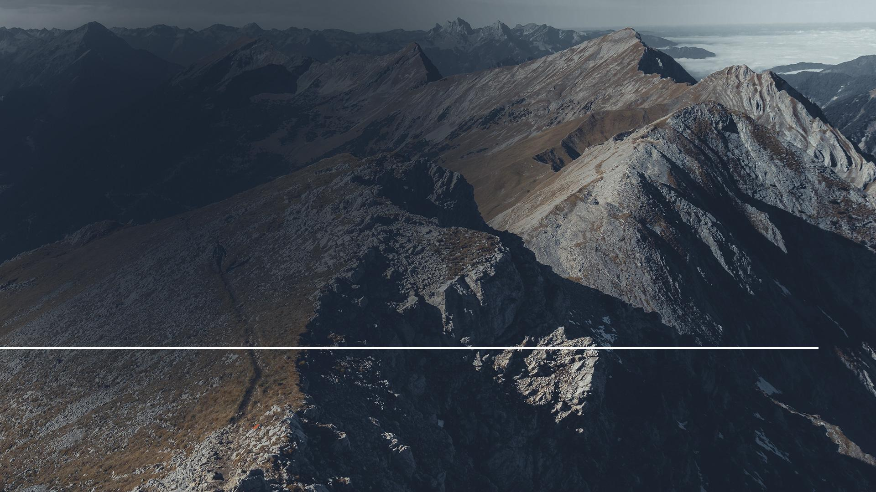
„Pre tieto veci som sa ja, Daniel, rozrušil a videnia, ktoré mi prešli hlavou, ma vyľakali.“
Daniel 7,15
Notes:
(Daniel 7,15) „Pre tieto veci som sa ja Daniel, rozrušil a videnia, ktoré mi prešli hlavou, ma vyľakali.“

Slide 28
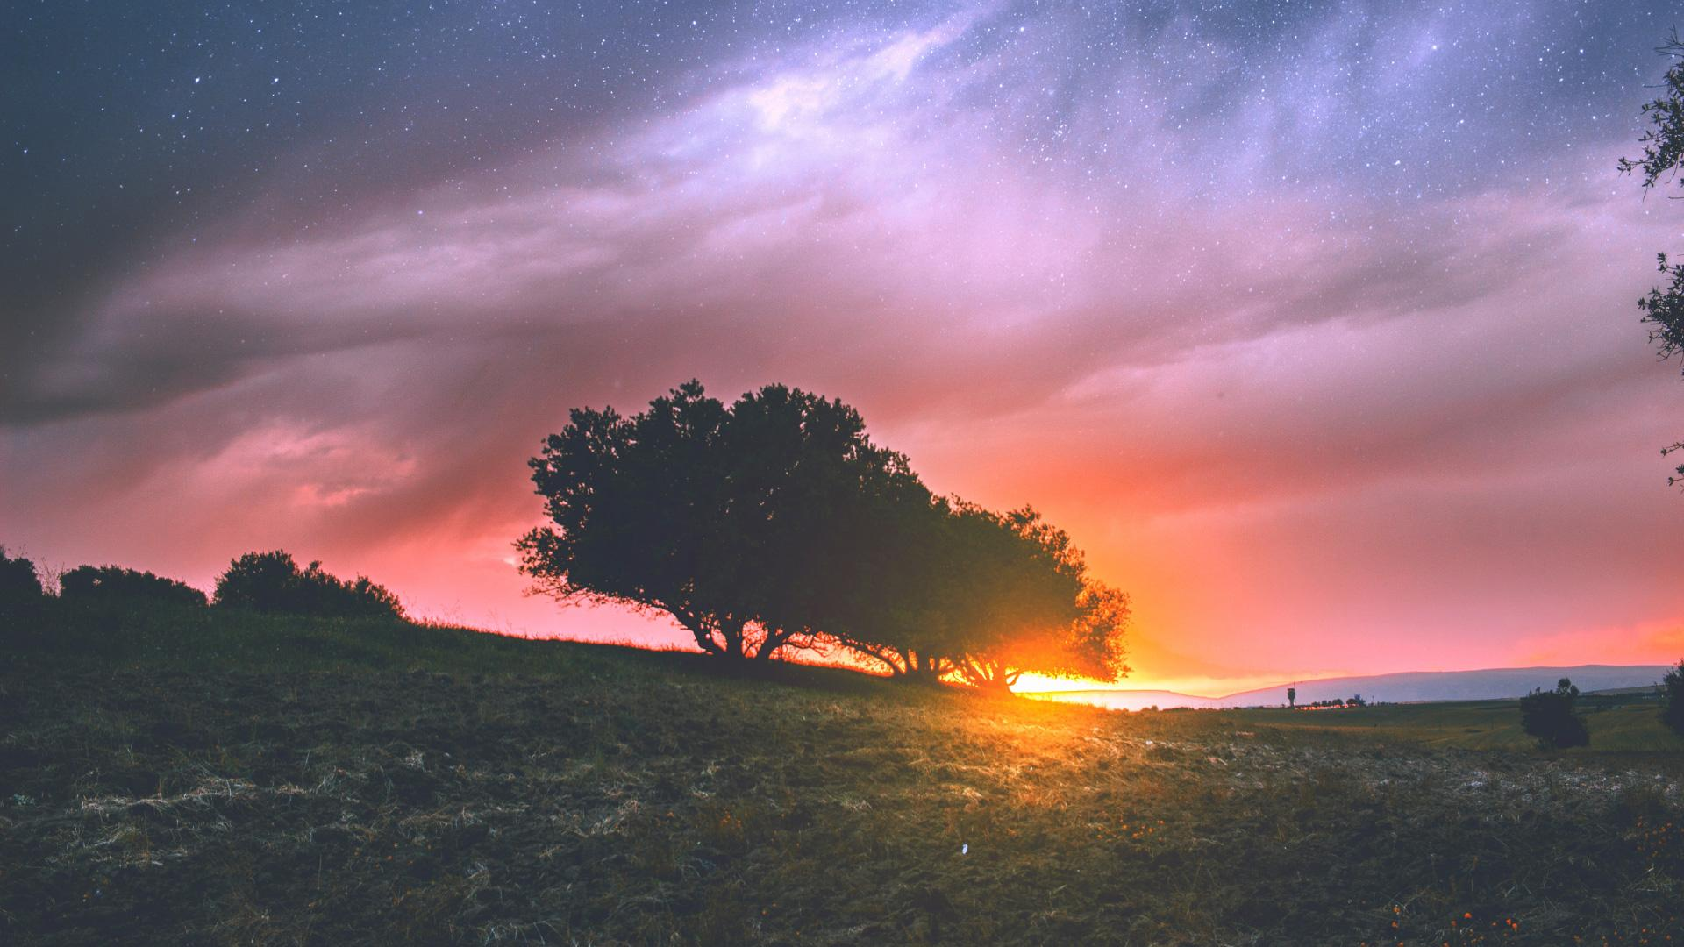
Notes:
Prvý občasný nedeľný zákon bol vydaný 7. marca r. 321 n. l. V priebehu doby, kedy dochádzalo vo viere ku kompromisom, viera veriacich pomaly ochladla a riadila sa viac tradíciami alebo podľa Boha. Zmena soboty na nedeľu nastala za rímskeho cisára Konštantína v r. 321 a cirkev tieto zmeny prijala.

Slide 29
„Pravdepodobne najodvážnejšia vec a najrevolučnejšia zmena, ktorú cirkev kedy urobila, prebehla v prvom storočí. Svätý deň.“
21. mája 1995 St. Catherine’s Catholic Church Sentinel
Notes:
Dňa 21. mája 1995 bolo napísané v časopise St. Catharine Catholic Church Sentinel: „Pravdepodobne najodvážnejšia vec a najrevolučnejšia zmena, ktorú cirkev kedy urobila, prebehla v prvom storočí. Svätý deň.“

Slide 30
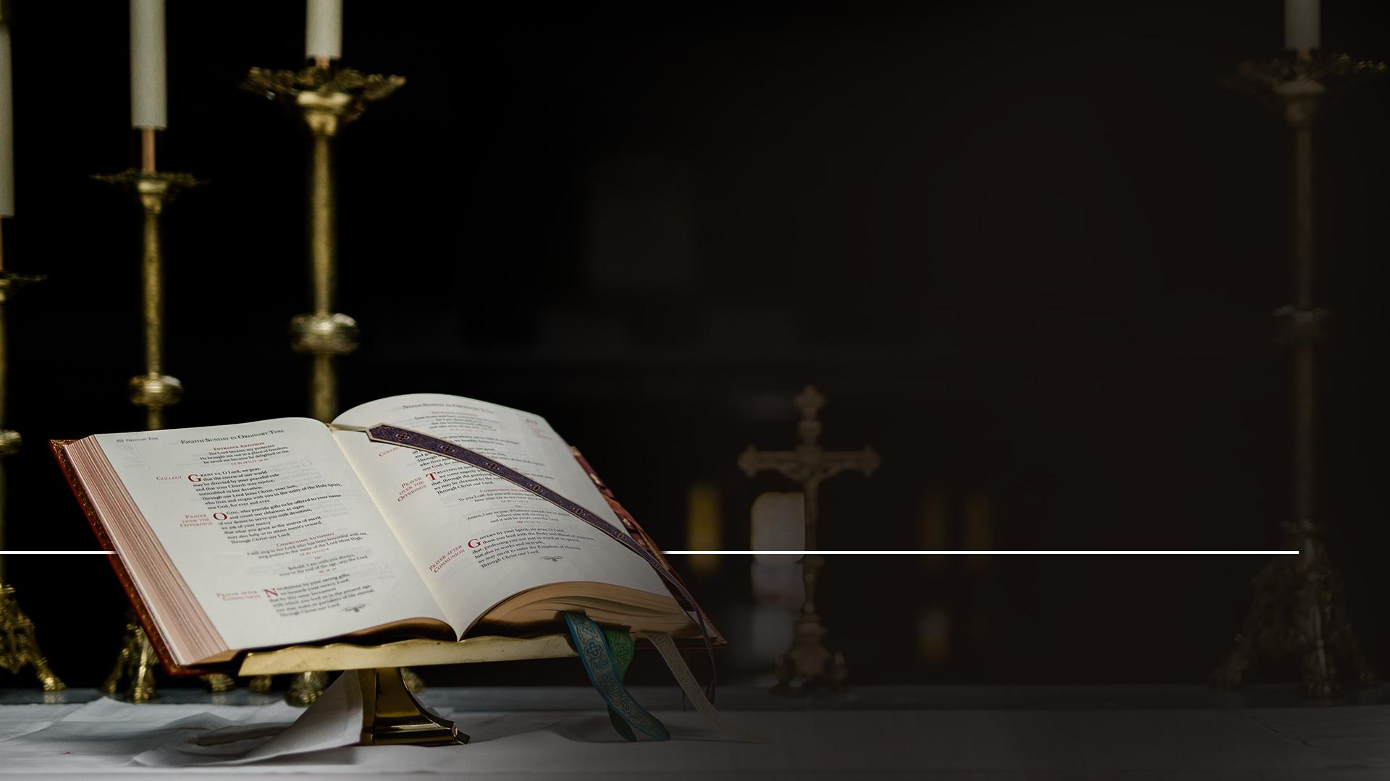
„…sabat bol zmenený zo soboty na nedeľu, nie z nejakého príkazu zaznamenaného priamo v Písme, ale z vedomia cirkvi o svojej vlastnej moci.“
21. mája 1995 St. Catherine’s Catholic Church Sentinel
Notes:
„…sabat bol zmenený zo soboty na nedeľu, nie z nejakého príkazu zaznamenaného priamo v Písme, ale z vedomia cirkvi o svojej vlastnej moci.“

Slide 31
„Ľudia, ktorí si myslia, že Písmo je jedinou autoritou, by sa mali logicky stať adventistami siedmeho dňa a zachovávať ako svätý deň sobotu.“
21. mája 1995 St. Catherine’s Catholic Church Sentinel
Notes:
„Ľudia, ktorí si myslia, že Písmo je jedinou autoritou, by sa mali logicky stať adventistami siedmeho dňa a zachovávať ako svätý deň sobotu.“

Slide 32
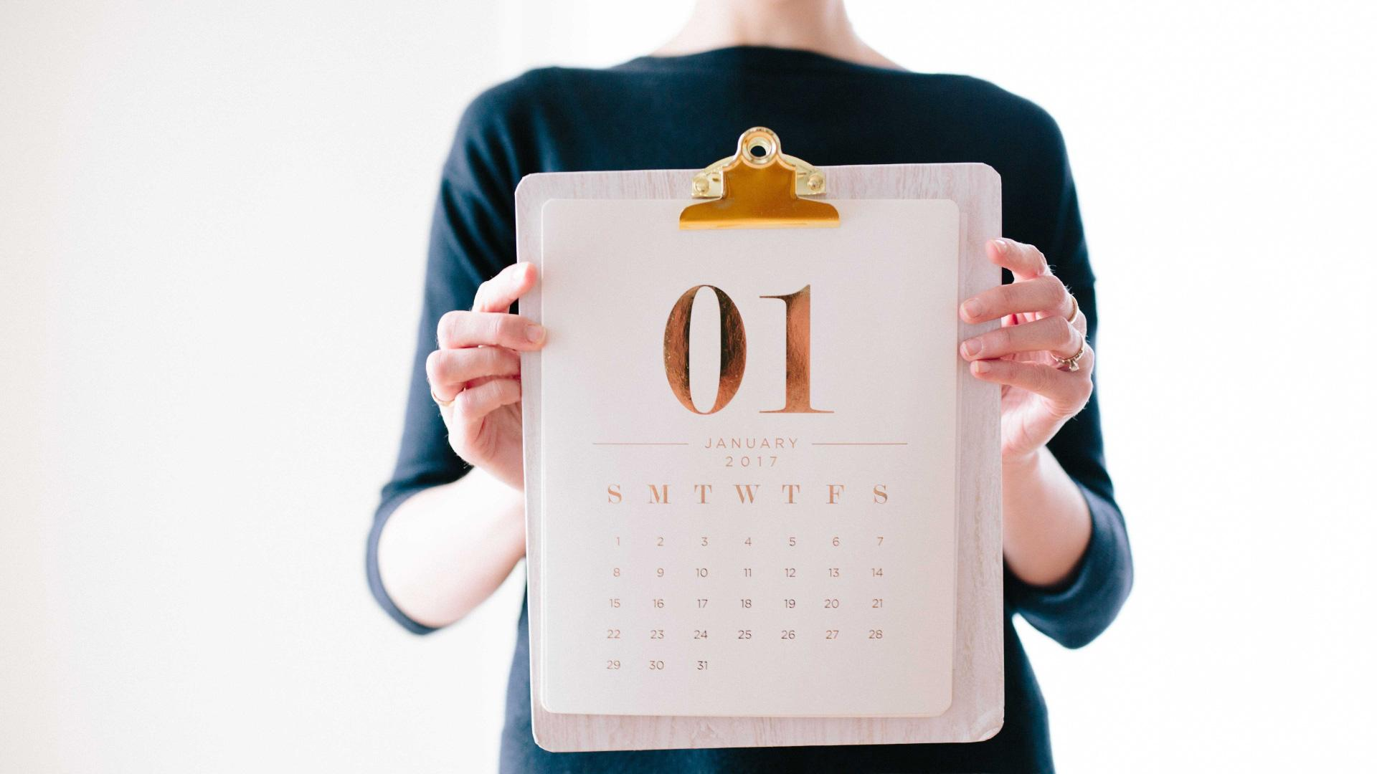
Notes:
Zachovávanie nedele nie je v Biblii. Zachovávanie nedele, prvého dňa v týždni ako svätého dňa nikde v Biblii nenachádzame a učenci z celého sveta to potvrdzujú. Priatelia, pokiaľ chceme robiť to, čo hovorí Biblia, mali by sme sa stať adventistami siedmeho dňa. V dejinách v dobách odpadnutia nahradil pohanský deň slnko biblickú sobotu.

Slide 33
„Konštantínove mince niesli na jednej strane písmena Kristovho mena a na druhej strane postavu boha slnka..., ako by sa neodvážil zriecť sa záštity tohoto jasného telesa.“
The History of the Eastern Church (Dejiny východnej cirkvi) s. 184
Notes:
Dejiny východnej cirkvi na s. 184 hovoria: „Konštantínove mince niesli na jednej strane písmená Kristovho mena a na druhej strane postavu boha slnka..., ako by sa neodvážil zriecť sa záštity tohto jasného telesa.“ Nie je to zaujímavé? Milióny ľudí zachovávali nedeľu, pretože nepoznali nič lepšie, ale dnes sa dostávame k rozhodnutiu, či budeme nasledovať tradíciu, alebo Božie prikázanie.

Slide 34
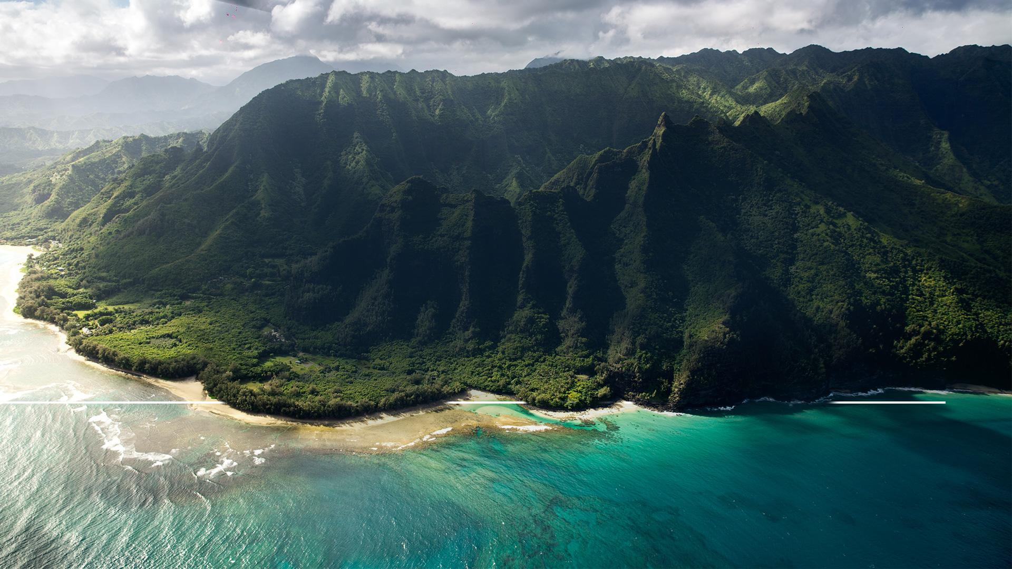
„Veď Hospodin za šesť dní utvoril nebo a zem, more a všetko, čo je v nich, a v siedmy deň odpočíval. Preto Hospodin požehnal sobotný deň a posvätil ho.“
Exodus 20,11
Notes:
(Exodus 20,11) „Veď Hospodin za šesť dní utvoril nebo a zem, more a všetko, čo je v nich, a v siedmy deň odpočíval. Preto Hospodin požehnal sobotný deň a posvätil ho.“ Pokiaľ Boh požehnal nejaký deň, pokiaľ tento deň oddelil , pokiaľ ho učinil svätým, potom priatelia, žiadny človek nemá právo to zmeniť!“

Slide 35
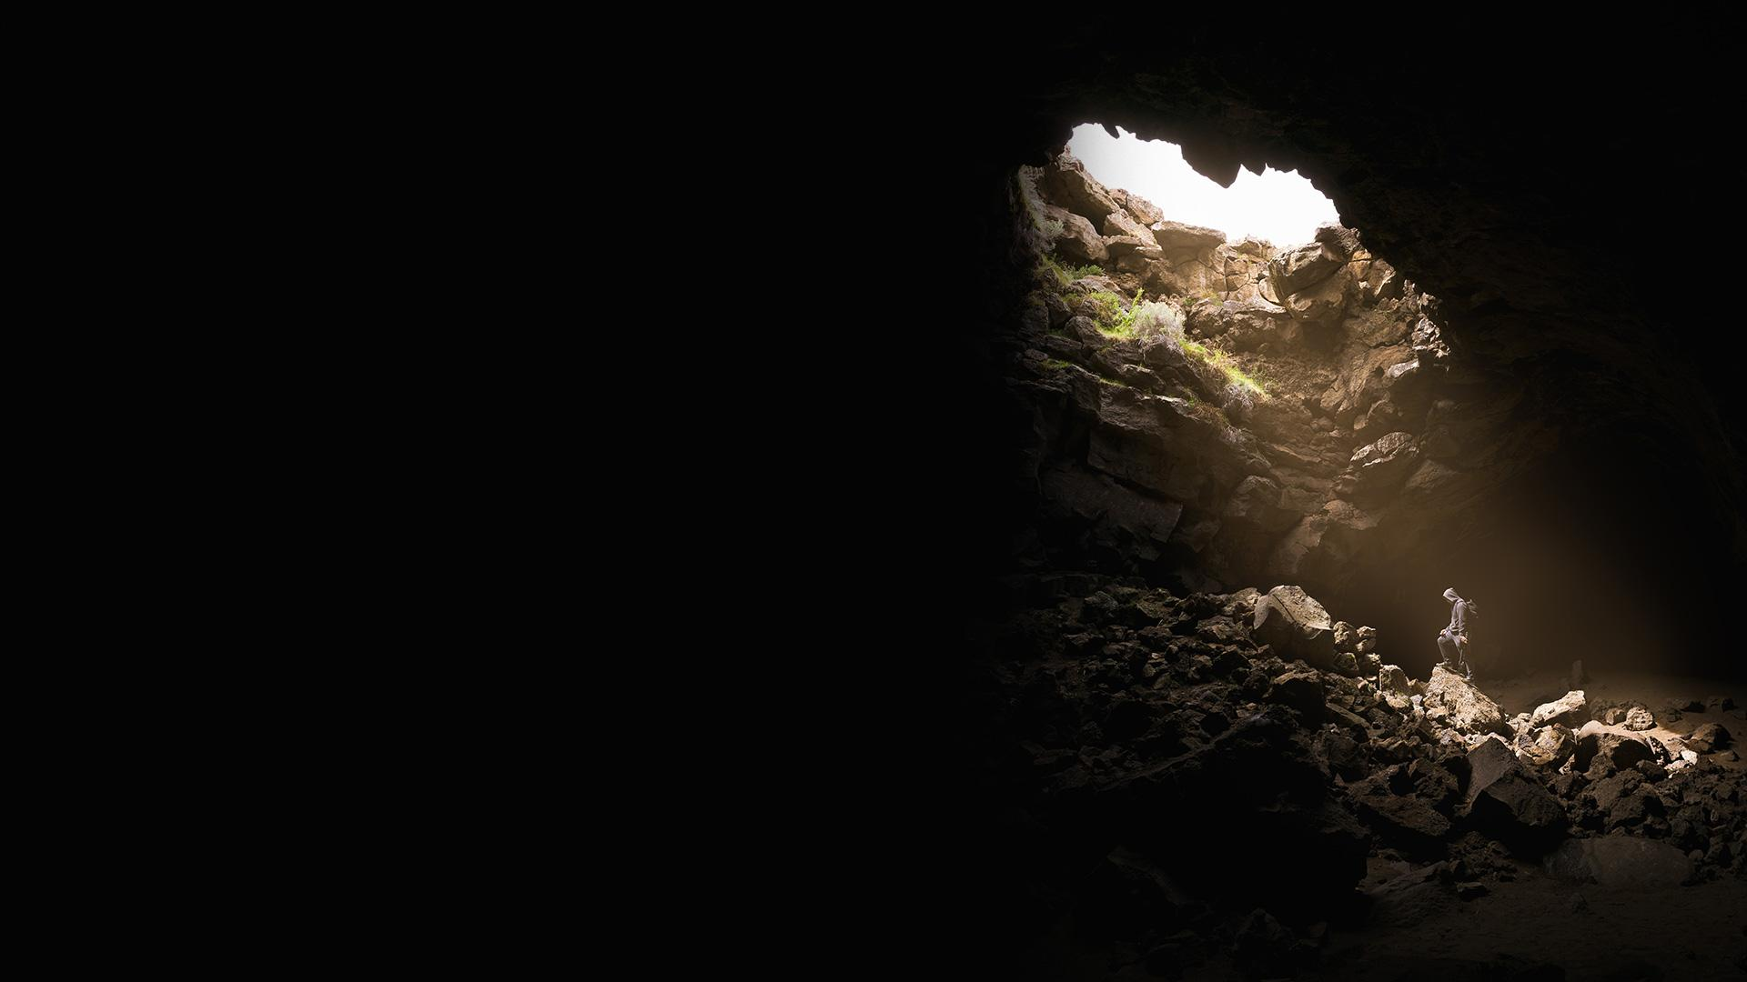
BOH STVORITEĽ
1. Požehnal nejaký deň. 2. Oddelil nejaký deň. 3. Posvätil nejaký deň.
Notes:
Stane sa to vecou uctievania, vecou poslušnosti, či budeme nasledovať ľudské tradície alebo to, čo Boh povedal:.

Slide 36
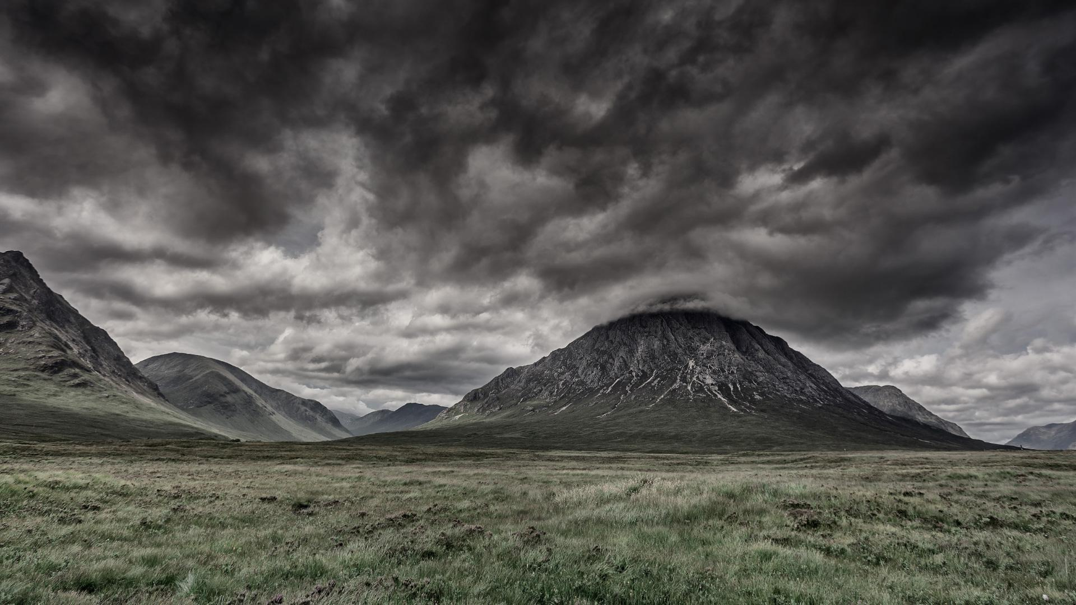
Notes:
Toto obdobie je doba, kedy veriaci robia vo viere kompromisy. Tieto ústupky od viery trvali od r. 323 - 536 n. l.

Slide 37
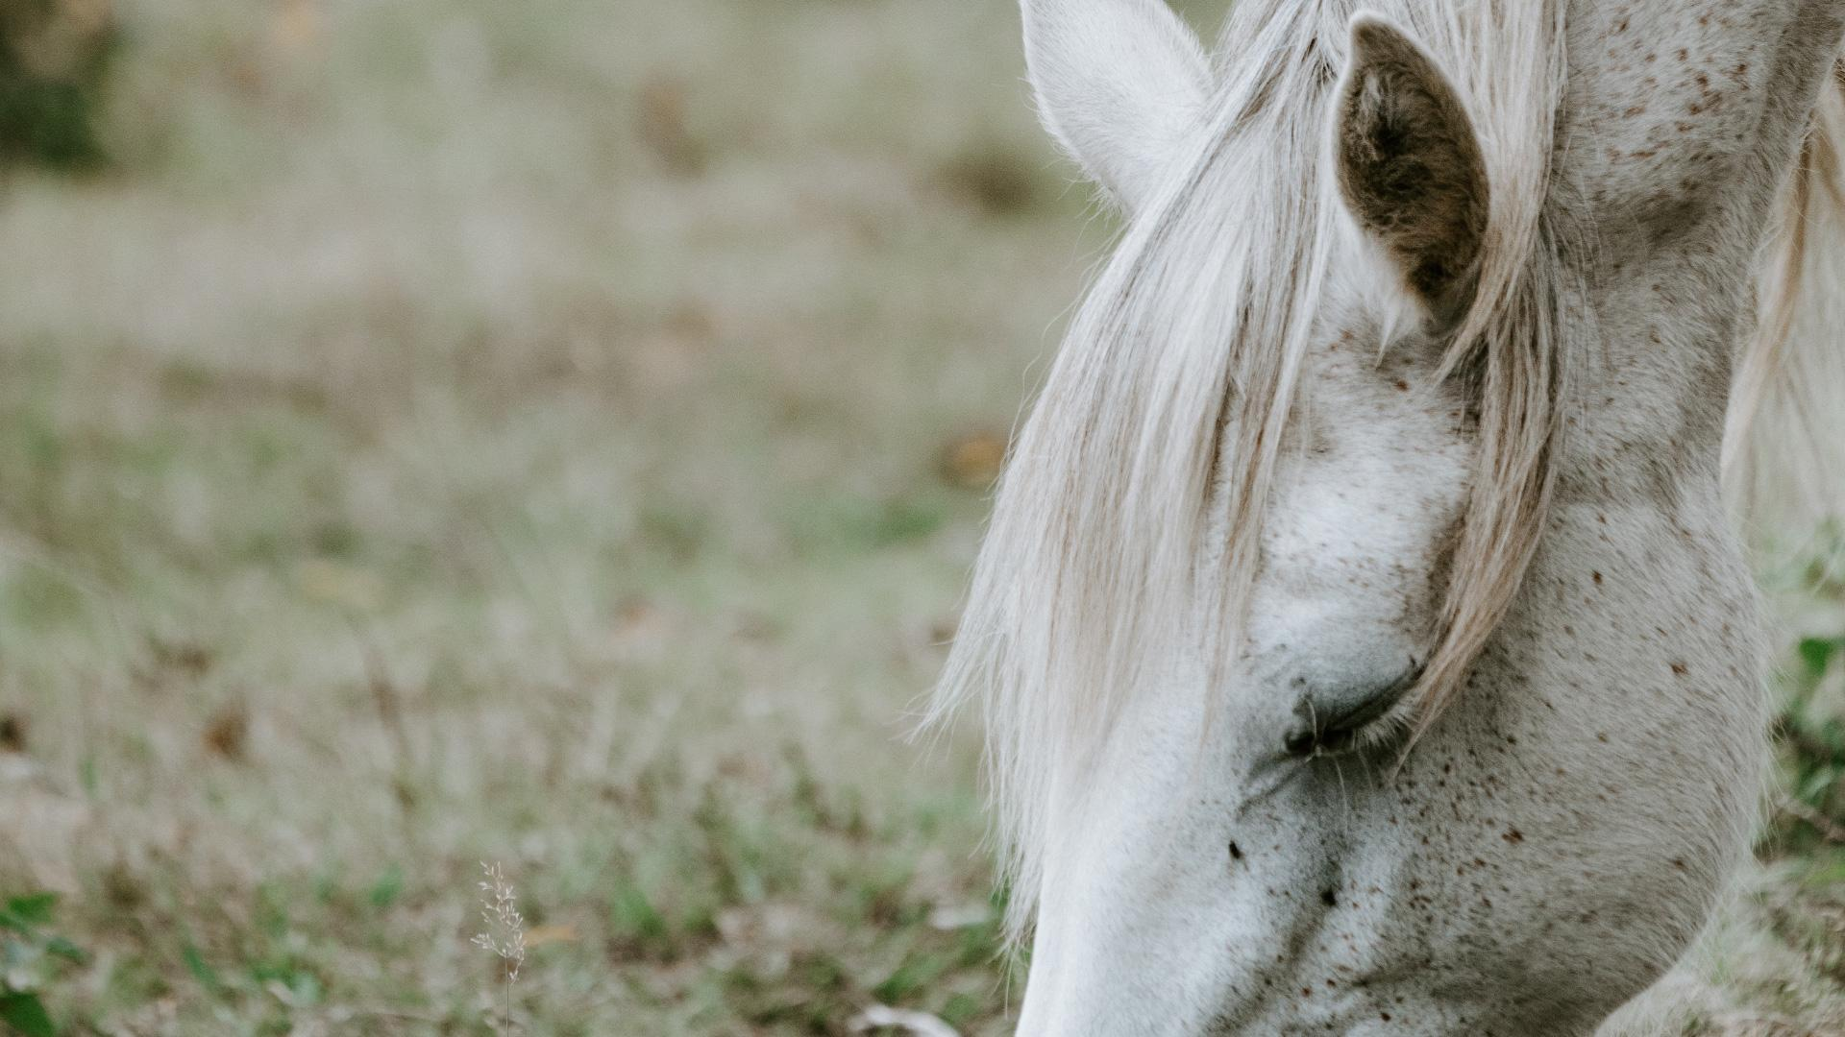
Notes:
Teraz sa posunieme ku štvrtému obdobiu kresťanskej cirkvi - k plavému (čiže mŕtvolne bledému) koni.

Slide 38
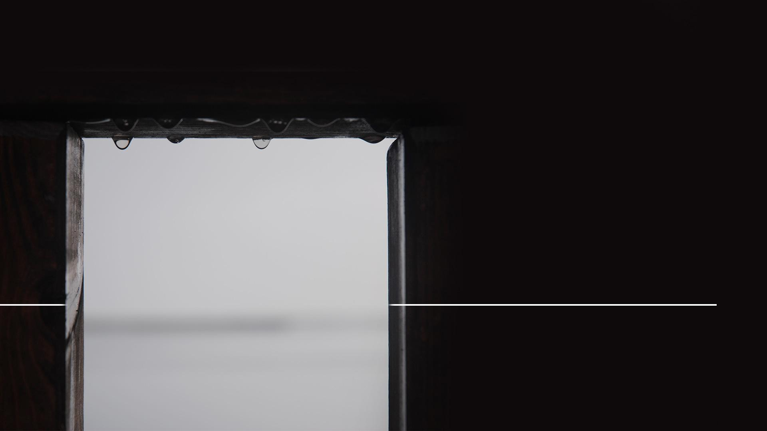
Keď otvoril štvrtú pečať, počul som hlas štvrtej bytosti, ktorá volala: „Poď!“
Zjavenie 6,7
Notes:
(Zjavenie 6,7) Keď otvoril štvrtú pečať, počul som hlas štvrtej bytosti, ktorá volala: „Poď!“

Slide 39
„A videl som: Hľa, plavý kôň; ten, čo sedel na ňom, volal sa Smrť a za ním išlo podsvetie.“
Zjavenie 6,8
Notes:
(Zjavenie 6,8) „A videl som: Hľa, plavý kôň; ten, čo sedel na ňom, volal sa Smrť a za ním išlo podsvetie.“

Slide 40
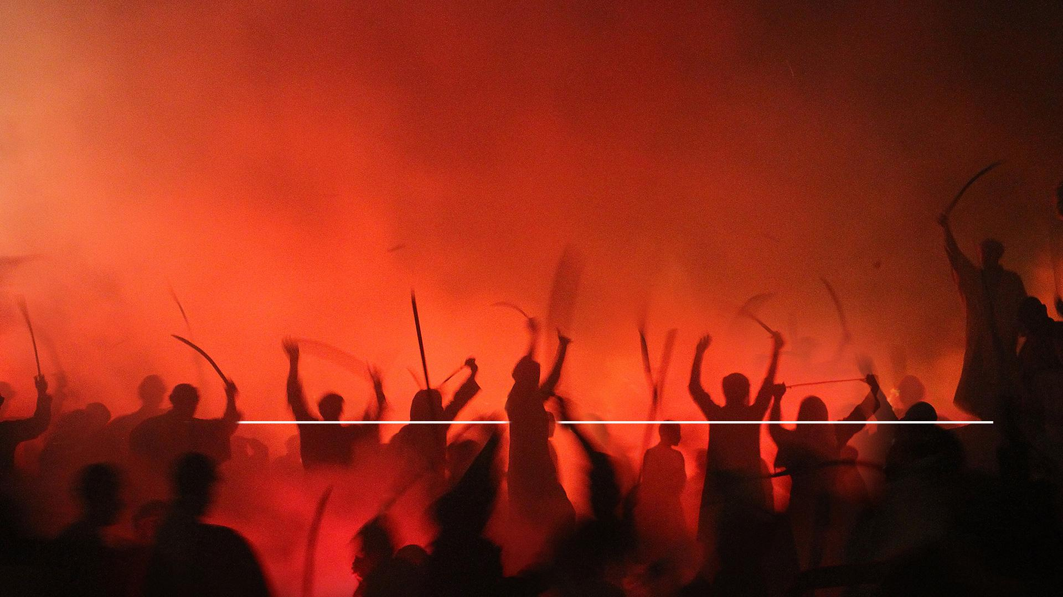
„Dostali moc nad štvrtinou zeme zabíjať mečom, hladom a smrťou i divými zvermi zeme.“
Zjavenie 6,8
Notes:
(Zjavenie 6,8) „Dostali moc nad štvrtinou zeme zabíjať mečom, hladom a smrťou i divými zvermi zeme.“

Slide 41
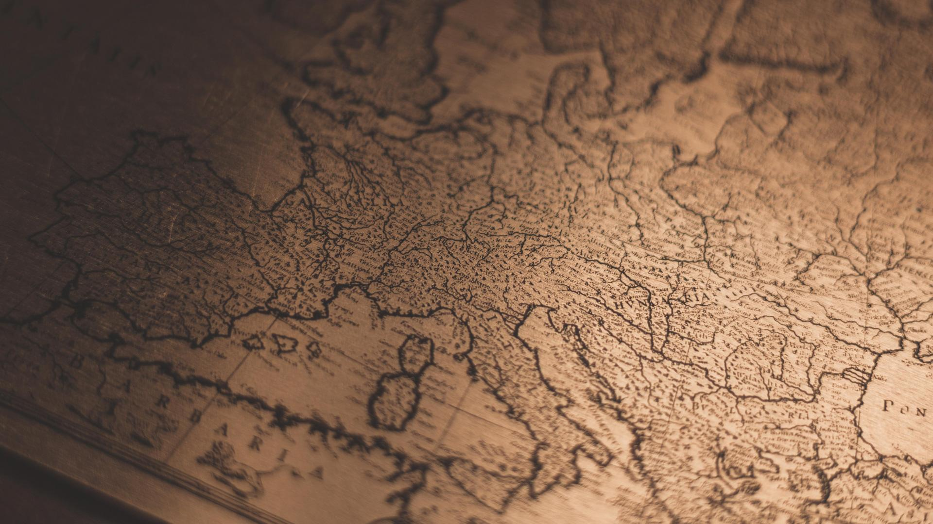
Notes:
Spojenie cirkvi a štátu - mŕtva viera. Mŕtva viera je predstavená štvrtou pečaťou. Bola to doba jednoty medzi cirkvou a štátom. Svätá ríša rímska sa rozvinula - ale nestala sa len náboženskou, ale tiež politicky štátnou. Máme tu jednotu medzi cirkvou a politikou.

Slide 42
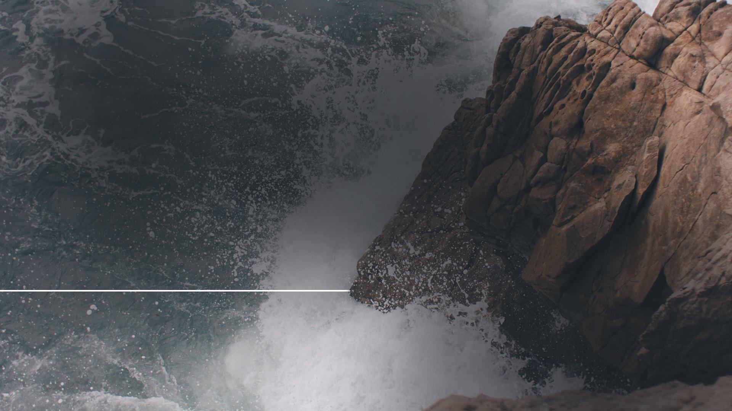
„Kresťanstvo sa stalo uznávaným náboženstvom v Rímskej ríši a nahradilo pohanstvo. Kresťanstvo, tak ako existovalo v temnom stredoveku, môžeme označiť ako ‚pokrstené pohanstvo‘.“
Church History, J. Wharey, 2. storočie 2. kap., oddiel 7
Notes:
Povšimnime si stručné prehlásenie: „Kresťanstvo sa stalo uznávaným náboženstvom v Rímskej ríši a nahradilo pohanstvo. Kresťanstvo, tak ako existovalo v temnom stredoveku, môžeme označiť ako ,pokrstené pohanstvo‘.“ Church History, James Wharey, 2. storočie, 2. kap., oddiel 7

Slide 43
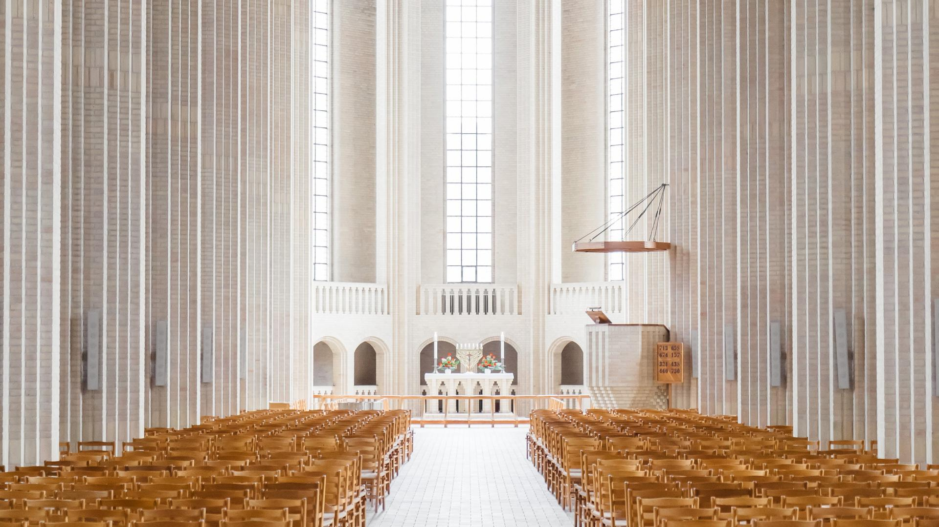
Notes:
Pamätajme na to, že v tej dobe nemali ľudia prístup k Božiemu slovu a naviac jeho držanie bolo nezákonné. Povedal sme tiež, že ešte neexistovala kníhtlač. Bez prístupu k Božiemu slovu nasledovali ľudia tradície. Boli ovplyvňovaní pohanskými obradmi, ktoré sa votreli do cirkvi.

Slide 44
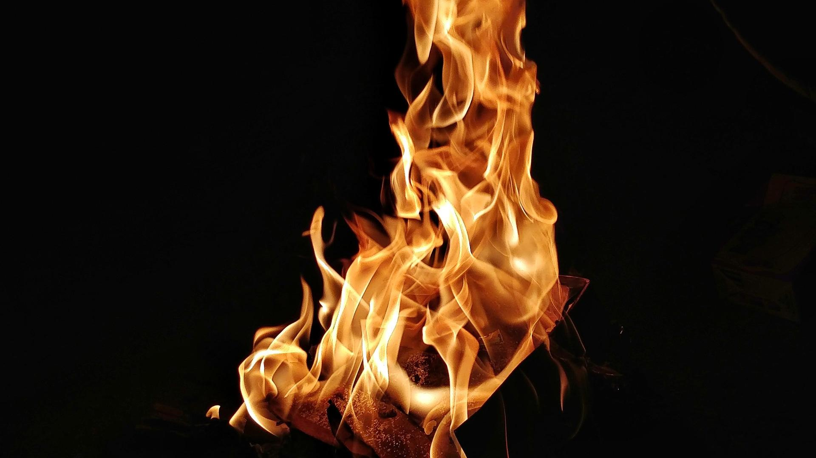
Notes:
Doba temna - 50 000 000 mučeníkov Bola to strašná doba odpadnutia a hrozné obdobie prenasledovania Božieho ľudu. To je dôvod, prečo sa jej často hovorí „doba temna„. Päťdesiat miliónov kresťanov bolo vydaných na smrť kvôli svojej viere. Duchovne to bolo temno, pretože tradície nahradili Boží slovo. Kupovanie si odpustenia hriechov pomocou odpustkov nahradilo spasenie zdarma poskytnuté z milosti Ježiša Krista.

Slide 45
V BIBLII SA O OČISTCI NIČ NEHOVORÍ
Notes:
V Biblii nie je ani slovo o očistci. Pohanské myšlienky o živote po smrti, vrátane myšlienky očistca boli prijímané ako fakt. Ale v Biblii sa o očistci vôbec nehovorí, ale napriek tomu sa z toho stalo učenie cirkvi. Bude Božia pravda pošľapávaná navždy? Nie! Svetlo pravdy opäť prenikne temnotou! Plameň pravdy bol udržovaný Valdenskými. V opustených horách severného Talianska nachádzame ich dejiny. Veľmi skoro sa im podarilo získať Božie slovo v ich rodnom jazyku. Valdenskí prepisovali Písmo ručne a dávali jeho časti svojim deťom. S týmito veršami všitými do svojich kabátov sa ich deti vydali dole do veľkých Európskych miest. Hovorili o Biblii sa svojimi priateľmi, s ktorými sa zoznámili na trhoch a na univerzitách. Samozrejme pokiaľ boli chytení, boli upálení na hranici. Aj keď mnoho z nich prišli o život, Valdenskí to považovali za prednosť, že sa mohli podieľať na šírení Božieho diela.

Slide 46
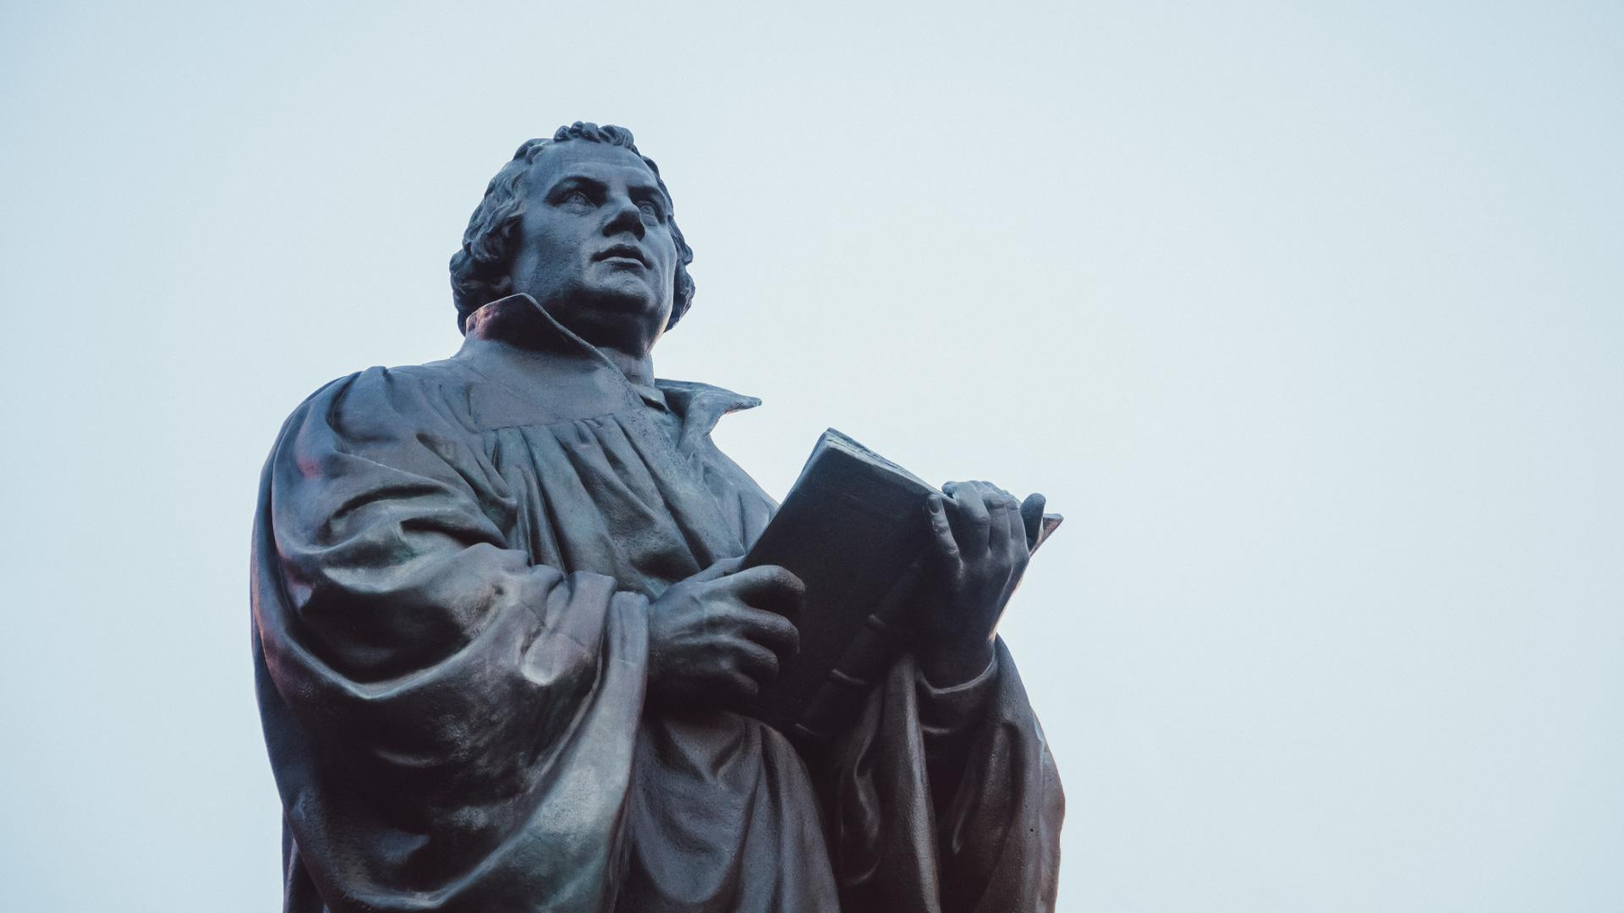
Notes:
Reformácia objavila pre Božiu cirkev zabudnuté pravdy. Semienka pravdy, ktoré títo ľudia zasadili, vyrastú do úžasnej úrody reformácie. Reformácia odhalila učení o čistej viere v Ježiša zástupom ľudí v Európe.

Slide 47
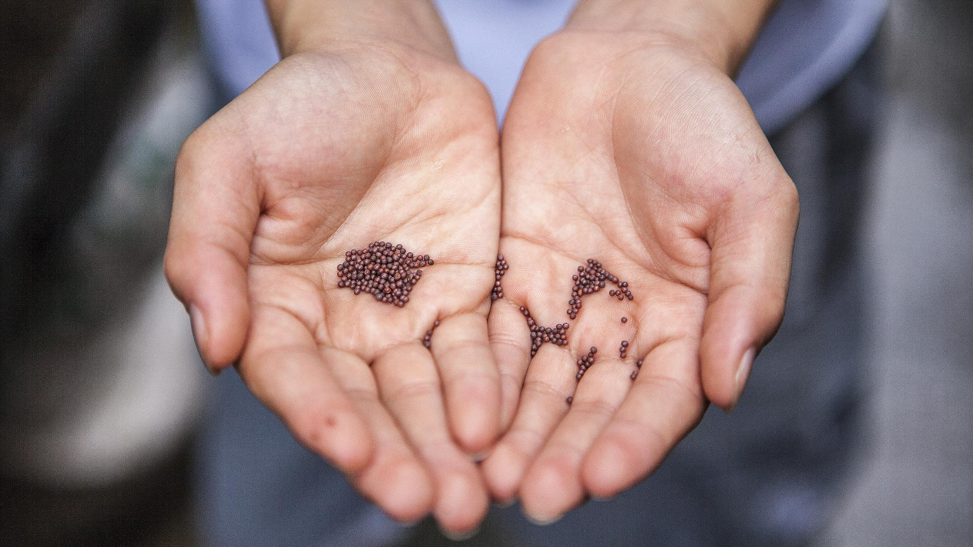
Notes:
Po Valdenských prišiel reformátor a študent Biblie v Prahe, jeho meno bolo Ján Hus. Ten spoločne so svojim priateľom Jeronýmom prišli na to, že je dôležitejšie poslúchať Boha než cirkev či človeka. Pretože sa zastávali Božieho slova a odmietali nasledovať tradíciu cirkvi, boli upálení na hranici. Ich popol bol hodený do rieky, ktorá sa vlieva do Stredozemného mora. Ich popol ako semeno a reformácia začala rásť. Po Husovi a Jeronýmovi objavil nemecký mních Martin Luther, že spasenie je čisto z milosti. Niektorí ľudia si kladú otázku: „Ako je to možné, že Hus a Jeroným a Luther neobjavili všetky pravdy, ktoré sa stratili behom doby temna?“ Ani Ježišovi učeníci neboli schopní naučiť sa všetko naraz. Zmena občas potrebuje nejaký čas. Ježiš svojim učeníkom povedal:

Slide 48
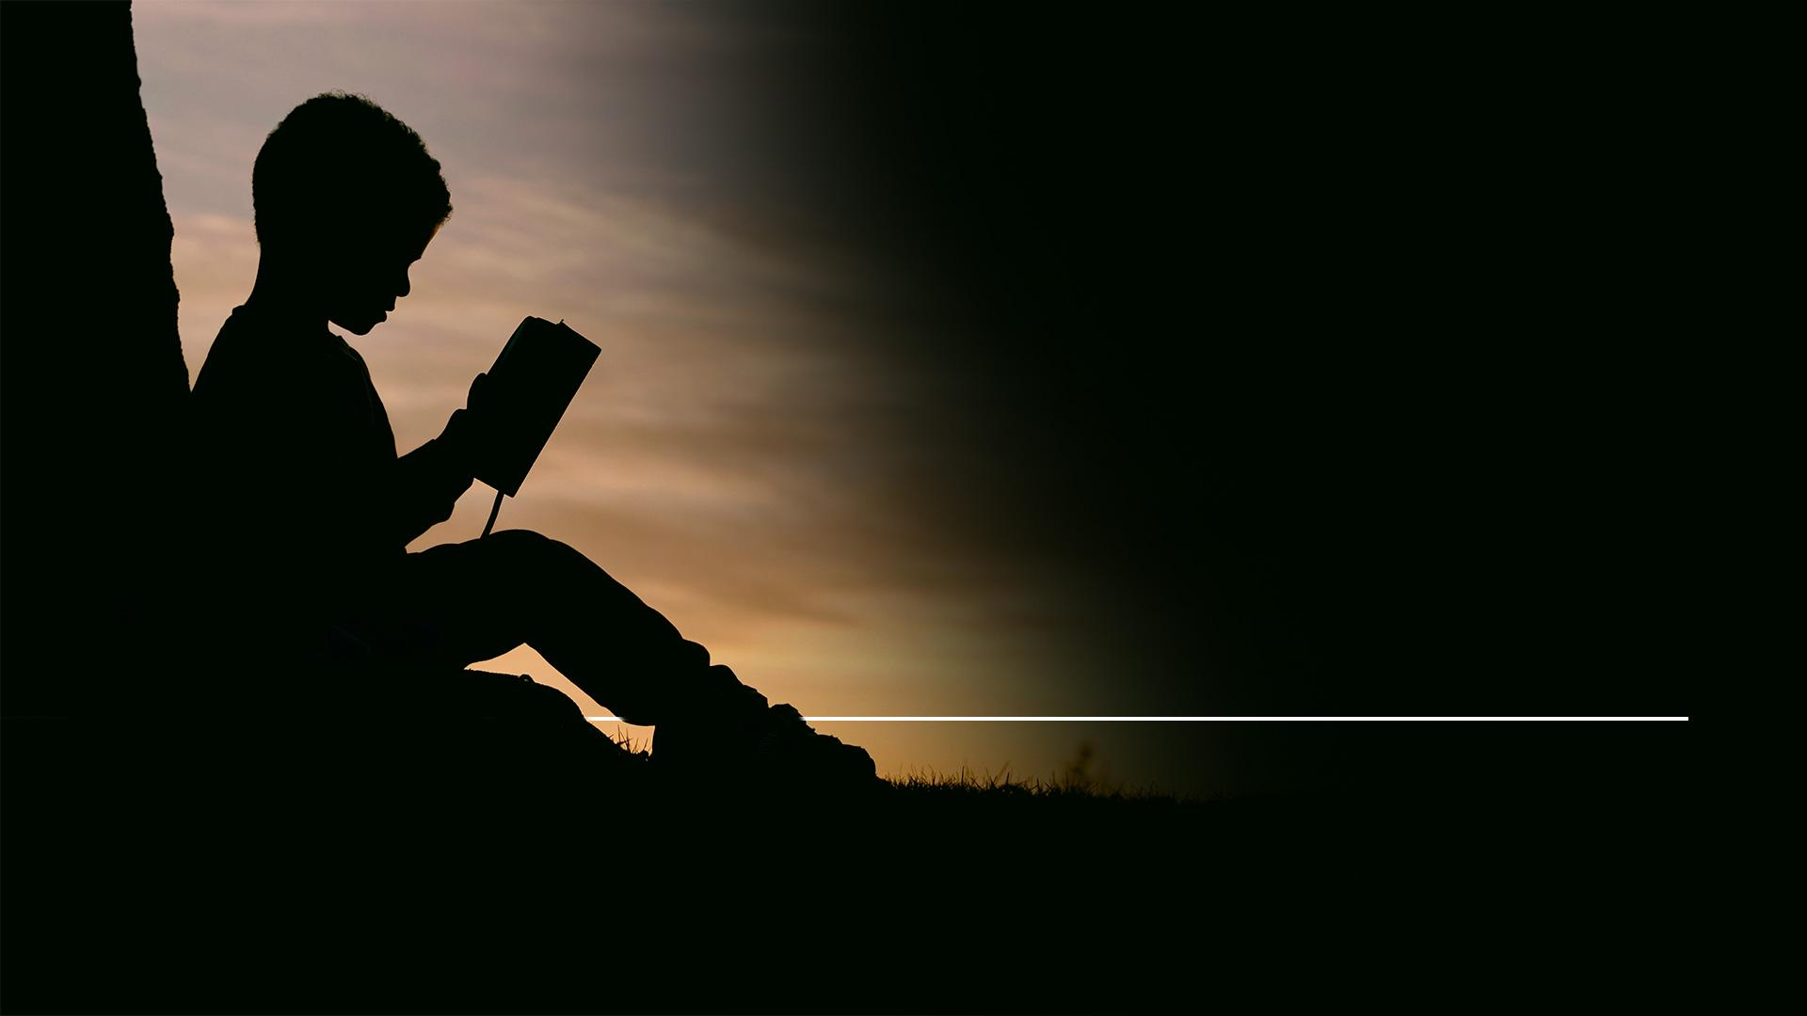
„Ešte vám mám toho veľa povedať, ale teraz to nemôžete zniesť.“
Ján 16,12
Notes:
(Ján 16,12) „Ešte vám mám toho veľa povedať, ale teraz to nemôžete zniesť.“

Slide 49
OBJAVOVANIE STRATENÝCH BIBLICKÝCH PRÁVD
VYŽADUJE ČAS
Notes:
Objavovanie stratených biblických právd je proces. Trvalo to stovky rokov, aby sa vytratila viera v Ježiša v dobách temna. A bude tiež nejakú dobu trvať, než tieto pravdy znovu objavíme.

Slide 50
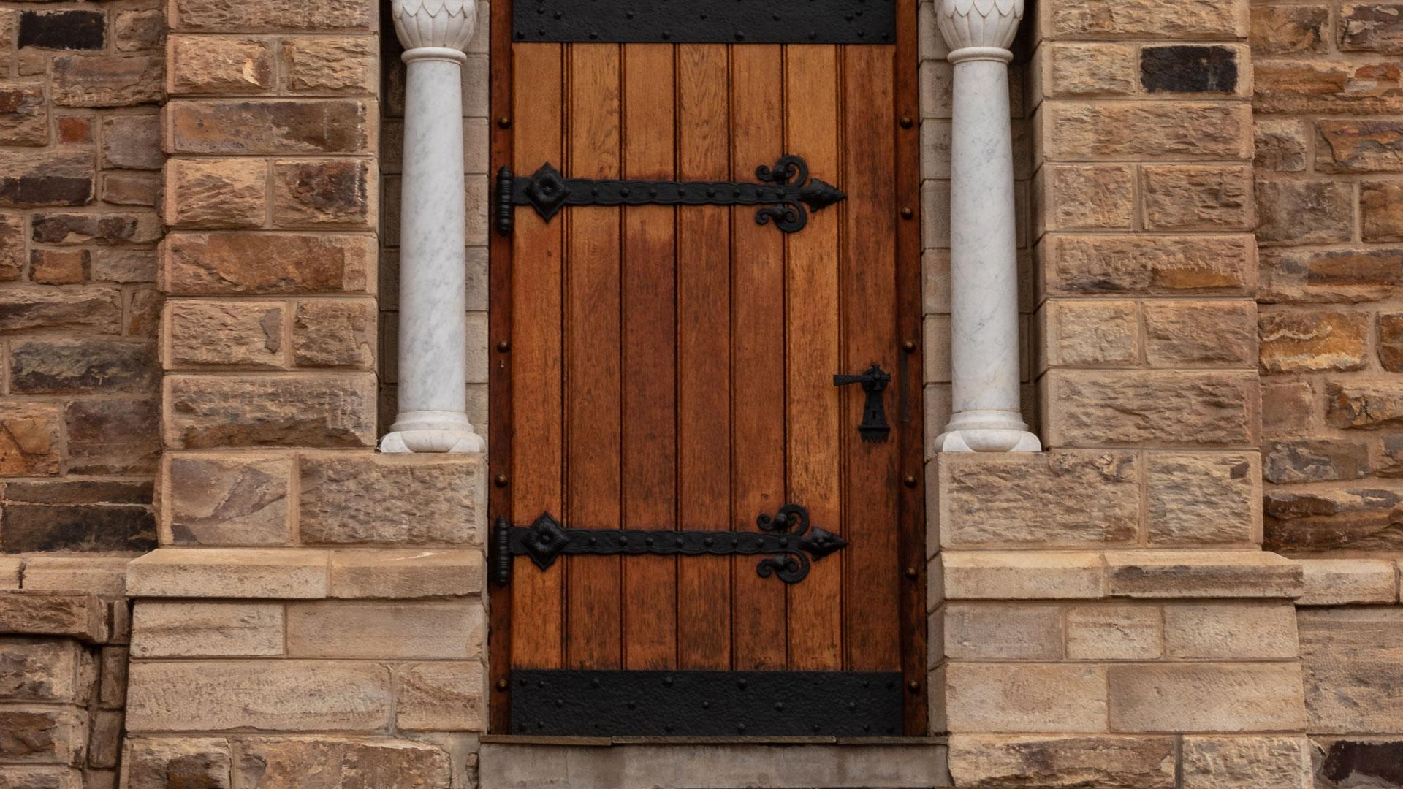
Notes:
Keď zomrel Luther, jeho nasledovníci prijali všetko, čo povedal a vytvorili Luteránsku cirkev. Pre nich sa reformácia zastavila Lutherovou smrťou.

Slide 51
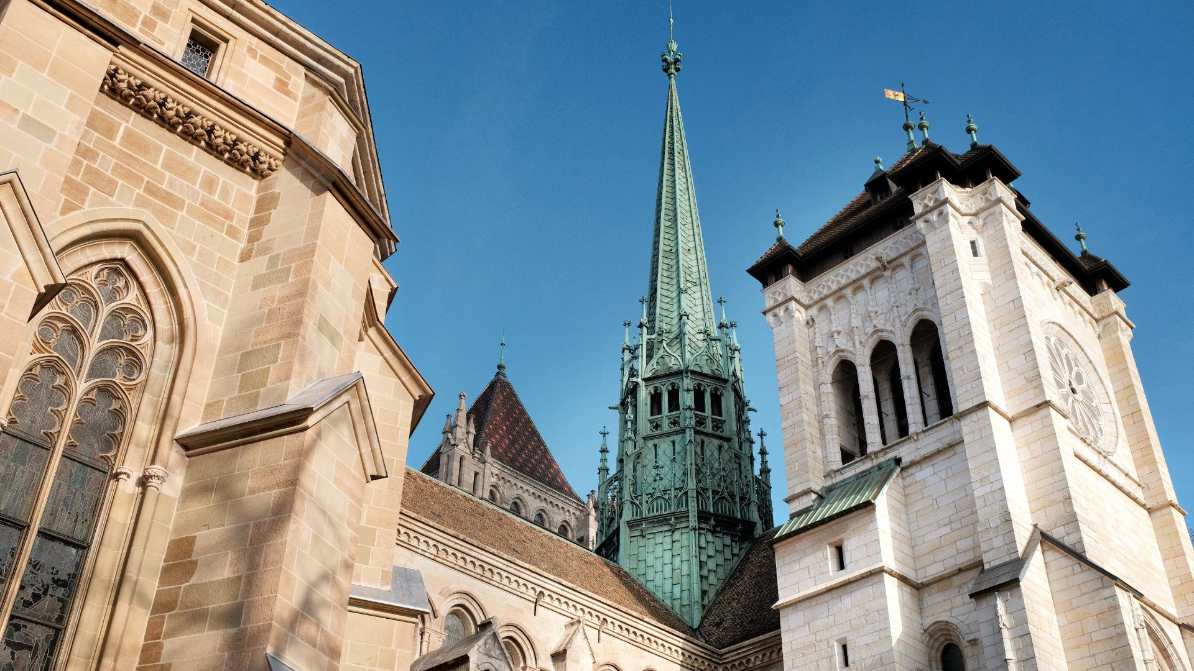
Notes:
Z Nemecka pôjdeme o niečo južnejšie do Ženevy vo Švajčiarsku a nájdeme tam študenta Biblie menom Ján Kalvín, ktorý pri svojom štúdiu objavil, že kresťania nielen že získavajú milosť a odpustenie a môžu prichádzať s odvahou k trónu milosti, ale tiež skutočnosť, že je dôležitý rast v Kristovi. Takže Kalvín učil doktrínu rastu, ktorému niektorí hovoria posvätenie. Keď prijímame Ježiša, dáva nám silu víťaziť nad hriechom.

Slide 52
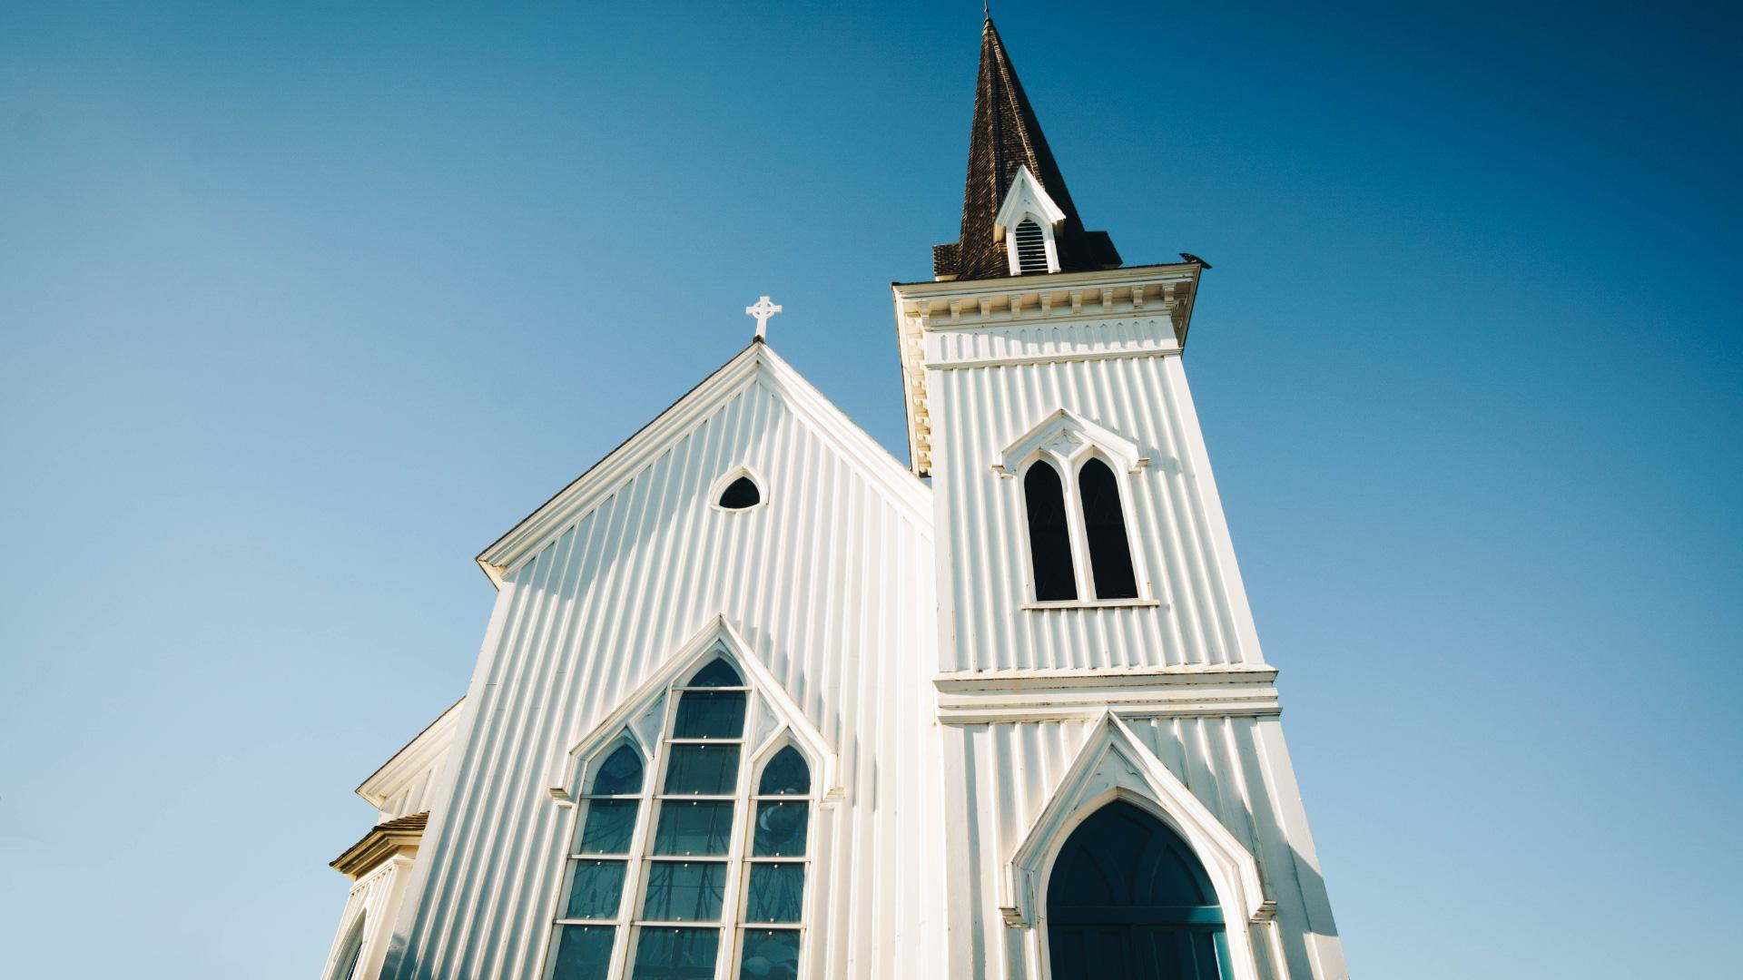
Notes:
Keď Ján Kalvín zomrel, jeho nasledovníci vzali všetko, čo povedal a utvorili Reformovanú či Presbyteriánskou cirkev. Takže pravda, ktorá sa stratila v dobe temna sa pomaly vynárala na povrch.

Slide 53
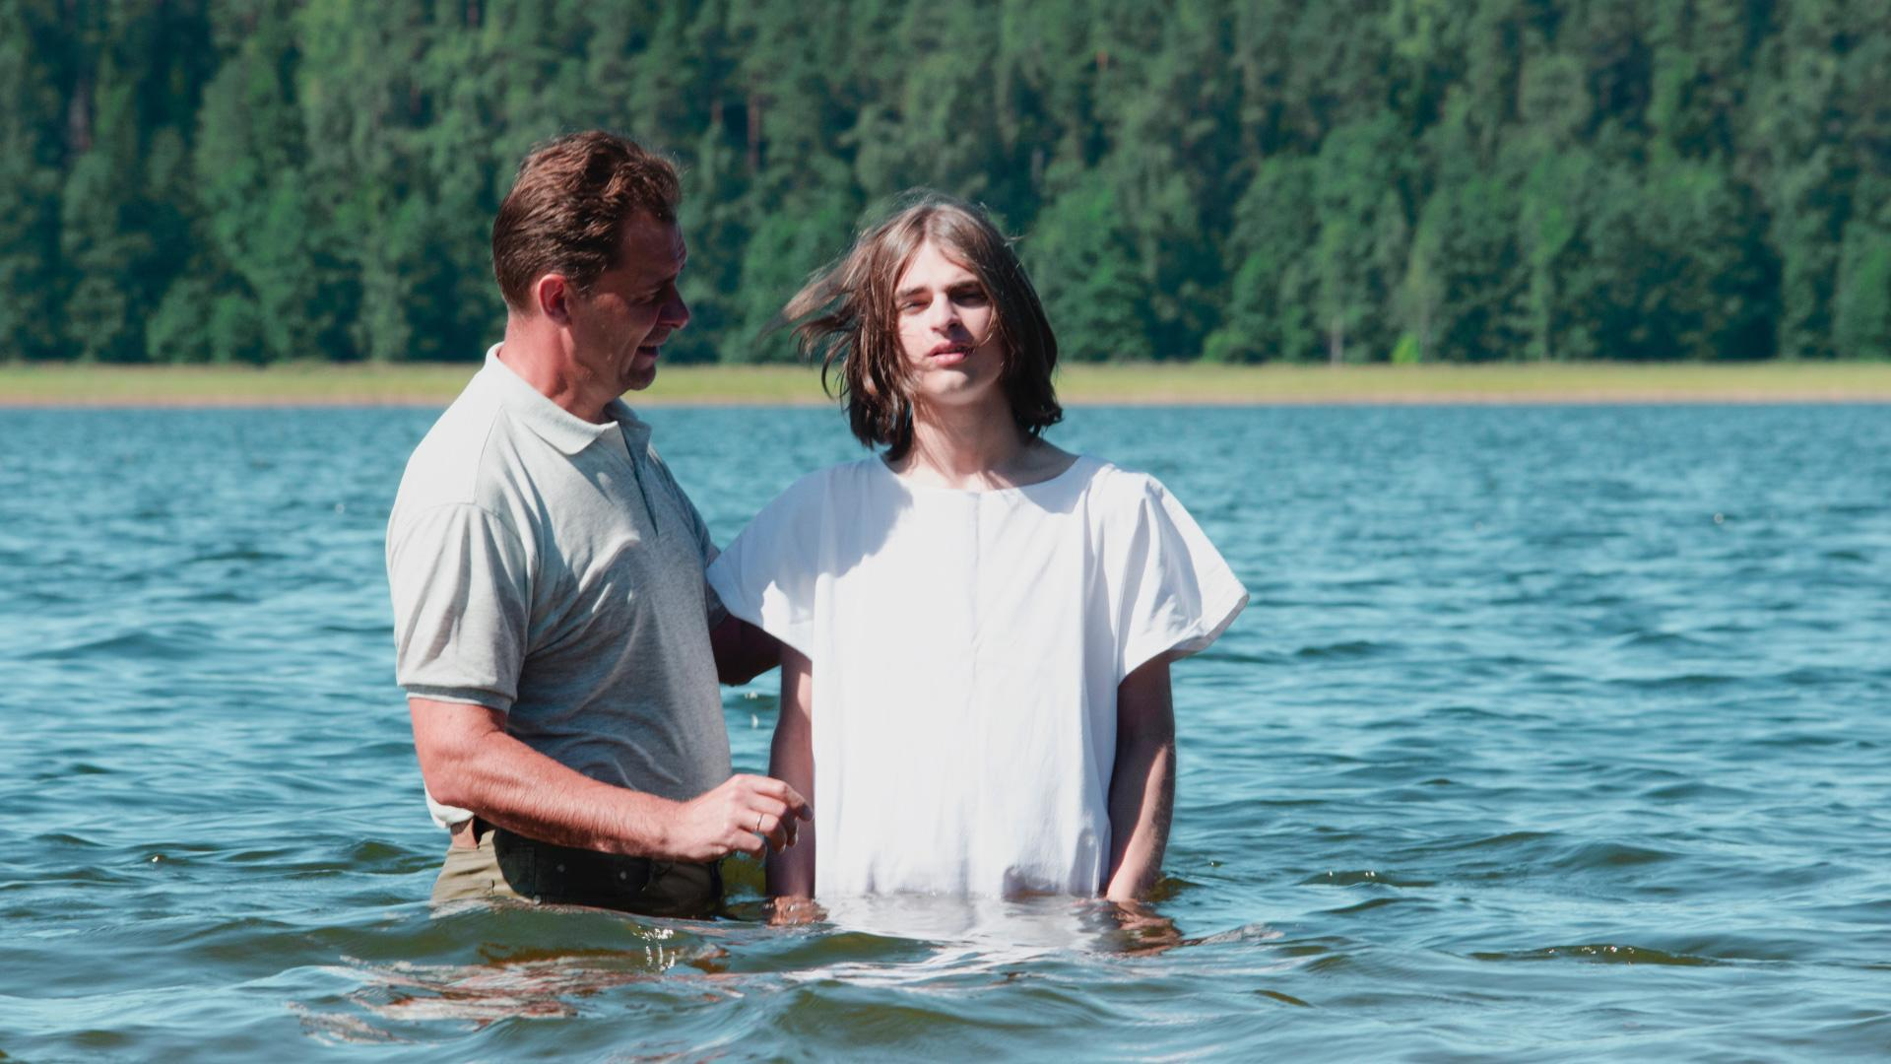
Notes:
Niekedy v tejto dobe niektorí kresťania v rôznych častiach severnej Európy došli pri svojom štúdiu Biblie k záveru, že miesto pokropenia malých detí, by sme mali nasledovať Kristov príklad. Malo by to byť rozhodnutie dospelých ľudí a krst by mal byť vykonaný ponorením. Takým ľuďom sa hovorilo anabaptistia čiže novokrstenci. Krst ponorením - aby bol človek ponorený úplne pod vodu, ako tomu bolo aj u Ježiša - je veľmi dôležitá prax, ktorá sa behom doby temna stratila. Symbolizuje to smrť hriechu a život s Bohom.

Slide 54
„Alebo neviete, že všetci, čo sme boli pokrstení v Krista Ježiša, boli sme pokrstení v jeho smrť?“
Rimanom 6,3
Notes:
(Rimanom 6,3) „Alebo neviete, že všetci, čo sme boli pokrstení v Krista Ježiša, boli sme pokrstení v jeho smrť?“

Slide 55
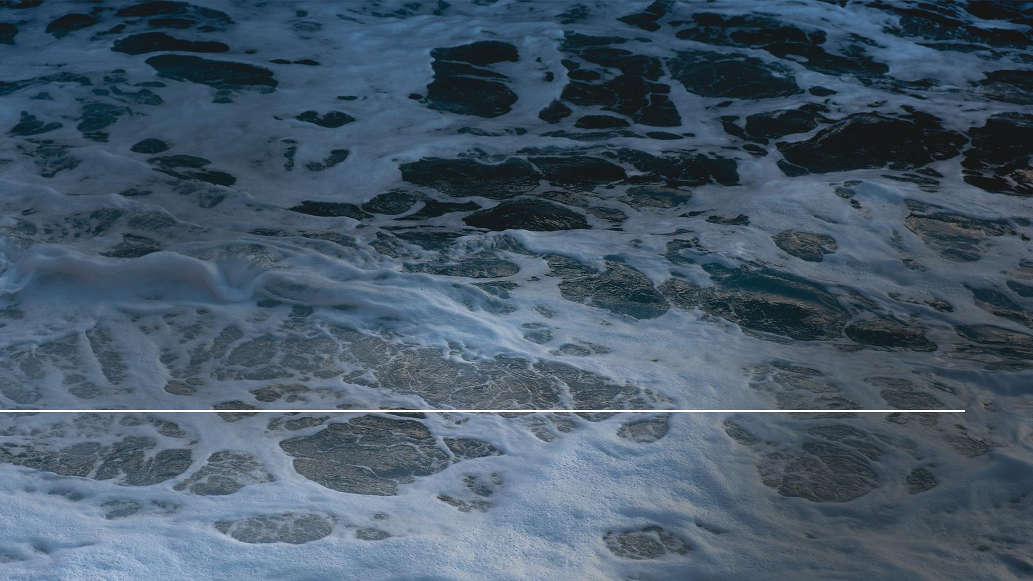
„Krstom sme teda spolu s ním boli pochovaní v smrti, aby sme tak, ako bol slávou Otca vzkriesený z mŕtvych Kristus, aj my kráčali v novote života.“
Rimanom 6,4
Notes:
(Rimanom 6,4) „Krstom sme teda spolu s ním boli pochovaní v smrti, aby sme tak, ako bol slávou Otca vzkriesený z mŕtvych Kristus, aj my kráčali v novote života.“ Samozrejme, že krst je len vonkajší symbol, ktorý ukazuje náš vnútorný vzťah s Ježišom.

Slide 56
Ježiš pristúpil a povedal im: „Daná mi je všetka moc na nebi aj na zemi.“
Matúš 28,18
Notes:
(Matúš 28,18) Ježiš pristúpil a povedal im: „Daná mi je všetka moc na nebi aj na zemi.“

Slide 57
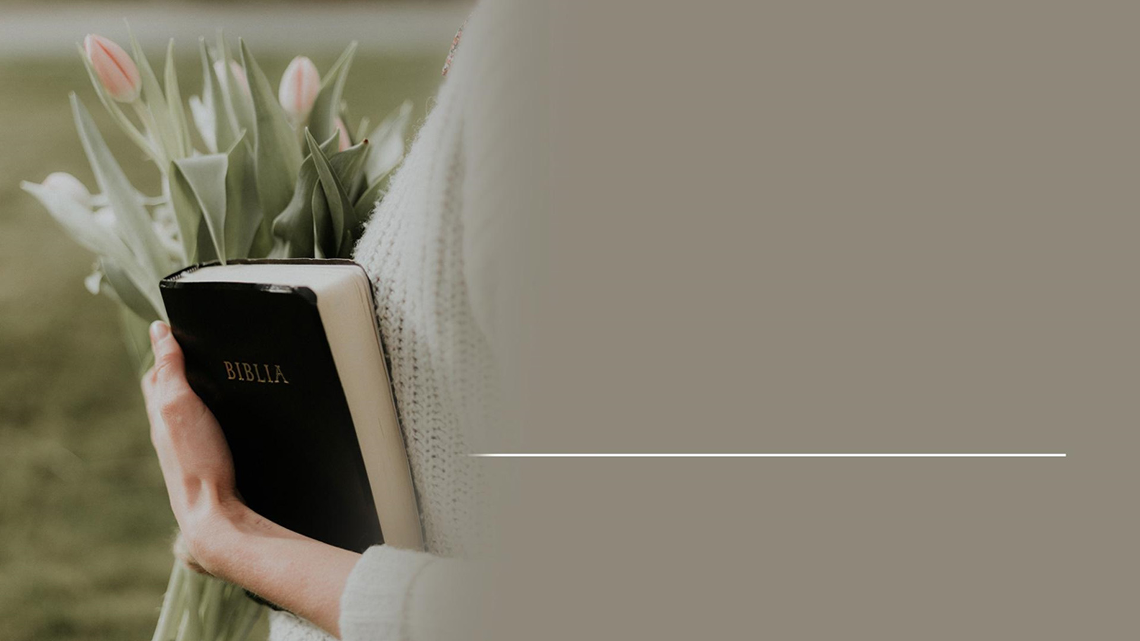
„Choďte teda a získavajte mi učeníkov vo všetkých národoch a krstite ich v mene Otca i Syna i Svätého Ducha.“
Matúš 28,19
Notes:
(Matúš 28,19) „Choďte teda a získavajte mi učeníkov vo všetkých národoch a krstite ich v mene Otca i Syna i Svätého Ducha.“

Slide 58
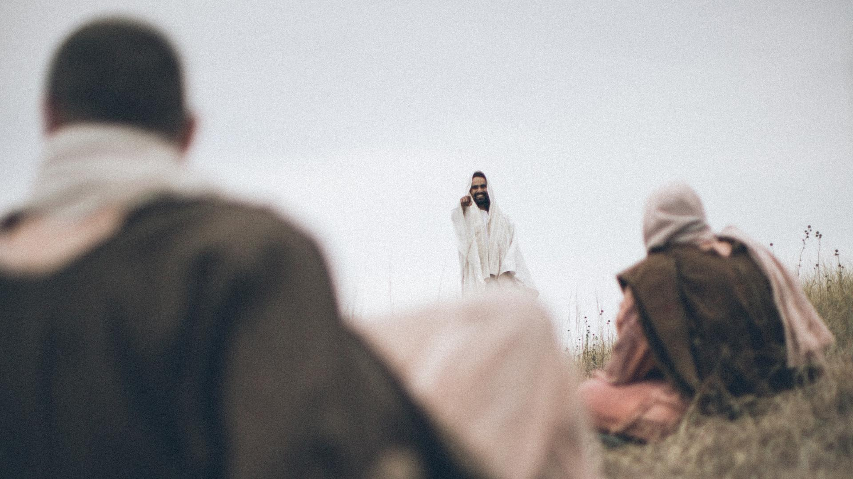
Notes:
Ježiš dal povolanie svojej cirkvi, aby šla, učila, krstila a získavala učeníkov. Anabaptistia dodržovali a plnili toto poslanie rovnako, ako to robíme my dnes.

Slide 59
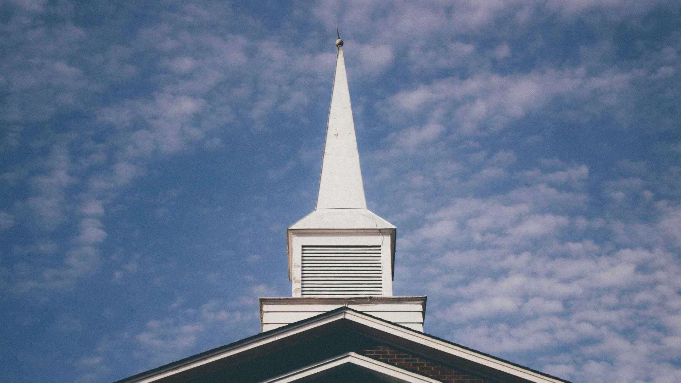
Notes:
Mnoho z týchto anabaptistov prišlo o život, pretože odmietli pokrstiť svoje dieťa a nechali sa potom pokrstiť ako dospelí, čím nasledovali učenie Biblie. tu vidíte, že reformátori objavovali pravdy, ktoré sa stratili v dobe temna. Keď ich objavili, ich nasledovníci ich dali dohromady, a tak pozdejšie vznikli veľké protestantské cirkvi ako sú luteráni, presbyteriáni alebo baptisti. V Anglicku študoval Bibliu muž menom John Wesley. Ten objavil biblické učenie o svätosti – tj. že veriaci, ktorí sú spasení Ježišovou milosťou môžu v jeho moci žiť zbožným životom.

Slide 60
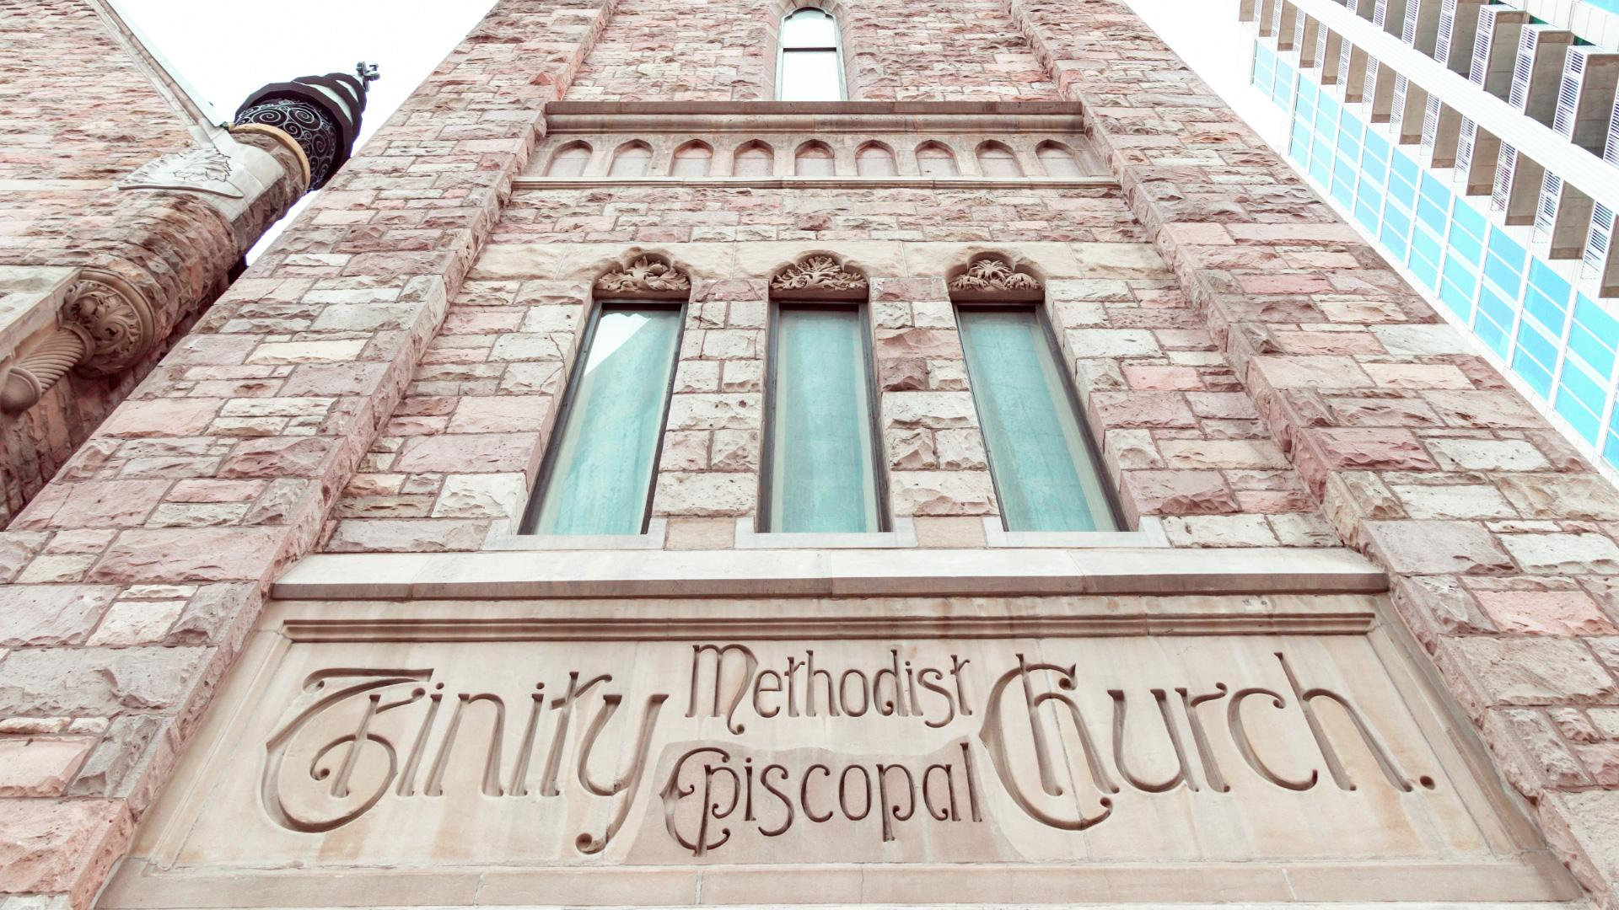
Notes:
John Wesley bol veľký reformátor a keď zomrel, jeho nasledovníci vytvorili Cirkev metodistov. Nové hnutie sa šírilo po svete ako v Južnej Amerike, v Európe, Severnej Amerike a ľudia začali viac študovať o druhom Ježišovom príchode. Muž zo Spojených štátov menom William Miller študoval Ježišové zasľúbenia o jeho druhom príchode. Tiež sa venoval proroctvám Daniela a Zjavenia a pochopil z toho, že Ježišov príchod príde veľmi skoro.

Slide 61
MILLER PRIJAL PRAVDY, KTORÉ UŽ PREDTÝM OBJAVILI INÍ:
1. Učenie valdenských o Biblii
2. Husovo učenie o poslušnosti
3. Lutherovo učenie o milosti
Notes:
Takže Millerovo učenie stavalo na tom, čo valdénsky učili o Biblii, čo Hus učil o poslušnosti a čo Luther učil o milosti...

Slide 62
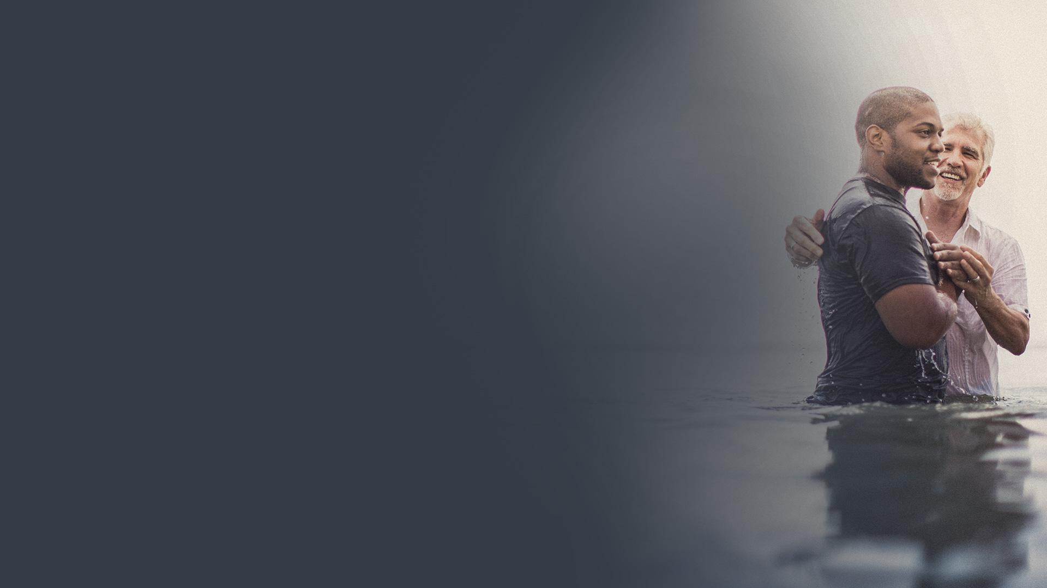
MILLER PRIJAL PRAVDY, KTORÉ UŽ PREDTÝM OBJAVILI INÍ:
4. Kalvínovo učenie o posvätení
5. Učenie anabaptistov o krste
6. Učenie Wesleyho o svätosti
Notes:
… čo učil Kalvín o posvätení a kresťanskom raste, čo učili anabaptistia o krste, čo Wesley učil o svätosti a k tomu všetkému dodal Miller učenie o blízkom Kristovom príchode. Na Millera úzko nadväzovalo tzv. „Adventné hnutie“. Jeho priatelia tiež v Biblii objavili, že keď ľudia zomrú, je to ako keď spí a očakávajú vzkriesenie. Aké nádherné ráno to bude, až sa znovu stretnú tí, ktorých smrť rozlúčila.

Slide 63
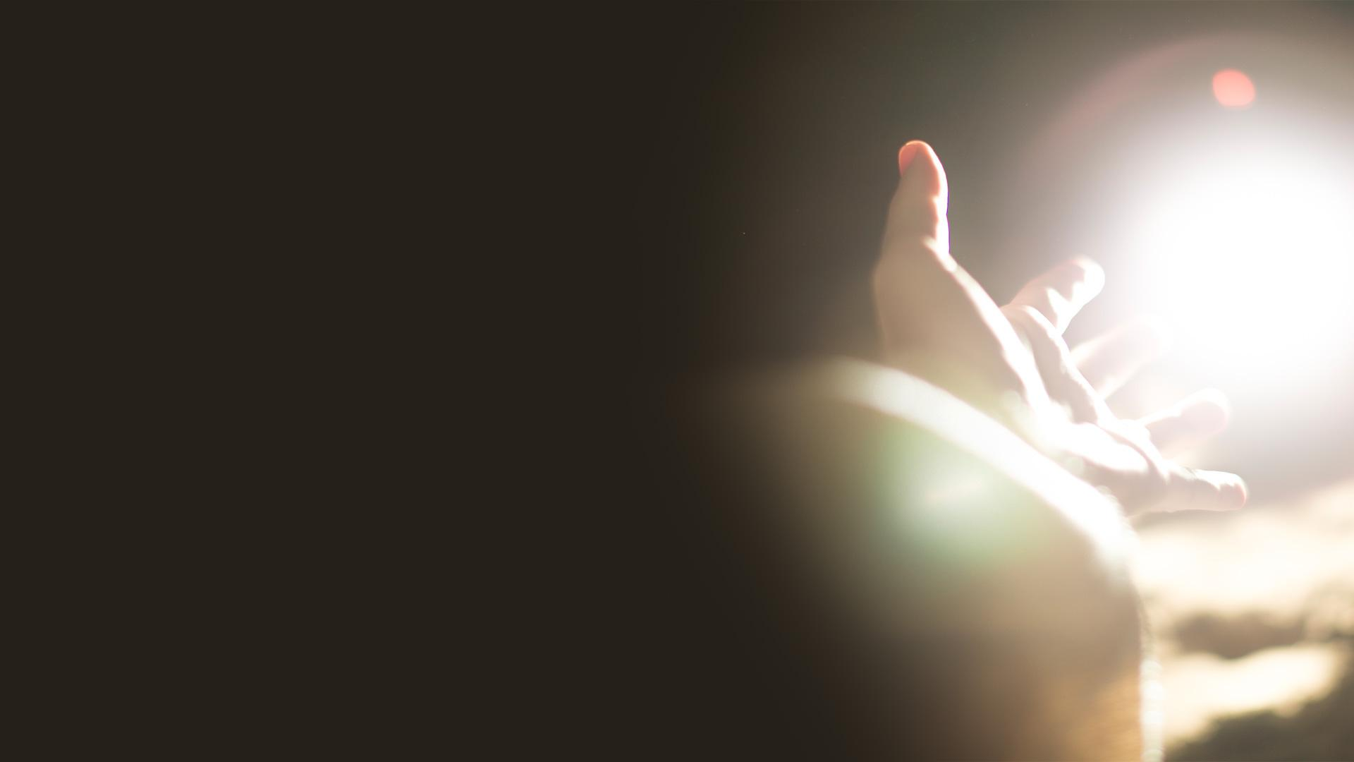
ADVENTISTI Z BIBLIE OBJAVILI
1. Smrť je ako spánok
2. Ježiš príde skoro
3. Ježiš potom vzkriesi mŕtvych
Notes:
Prví adventisti objavili z Biblie toto: 1. Smrť je ako spánok 2. Ježiš príde skoro 3. Ježiš potom vzkriesi mŕtvych

Slide 64
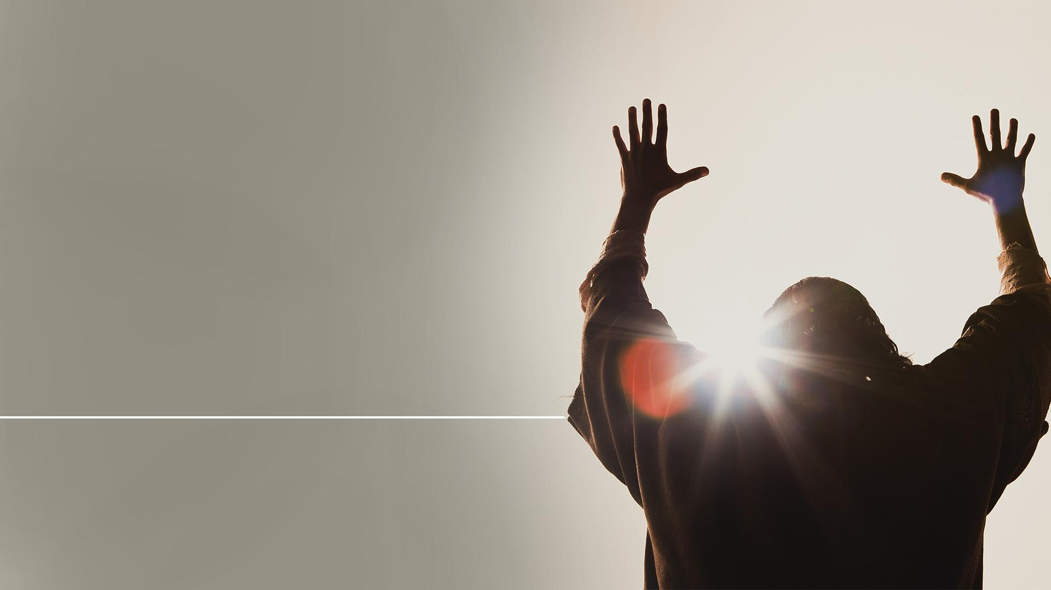
„Lebo vo chvíli, keď zaznie povel, hlas archanjela a Božia poľnica, sám Pán zostúpi z neba a prví vstanú tí, čo zomreli v Kristovi;“
1. Tesaloničanom 4,16
Notes:
(1. Tesaloničanom 4,16) „Lebo vo chvíli, keď zaznie povel, hlas archanjela a Božia poľnica, sám Pán zostúpi z neba a prví vstanú tí, čo zomreli v Kristovi;“
Po Williamovi Millerovi prví veriaci, ktorí uverili v Ježišov druhý príchod, tiež zistili, že väčšina kresťanov zachováva svätý deň, ktorý je založený na tradícii a nie na Božom slove. A pretože Ježiša milovali, chceli dodržiavať aj jeho prikázania.

Slide 65
„...zbytočne ma však uctievajú, lebo ako náuku učia ľudské príkazy.“
Matúš 15,9
Notes:
(Matúš 15,9) Povšimnime si toho, čo Ježiš hovorí u Matúša: „...zbytočne ma však uctievajú, lebo ako náuku učia ľudské príkazy.“ Je ľahké riadiť sa tradíciami a pritom zabudnúť na Bože nariadenia.

Slide 66
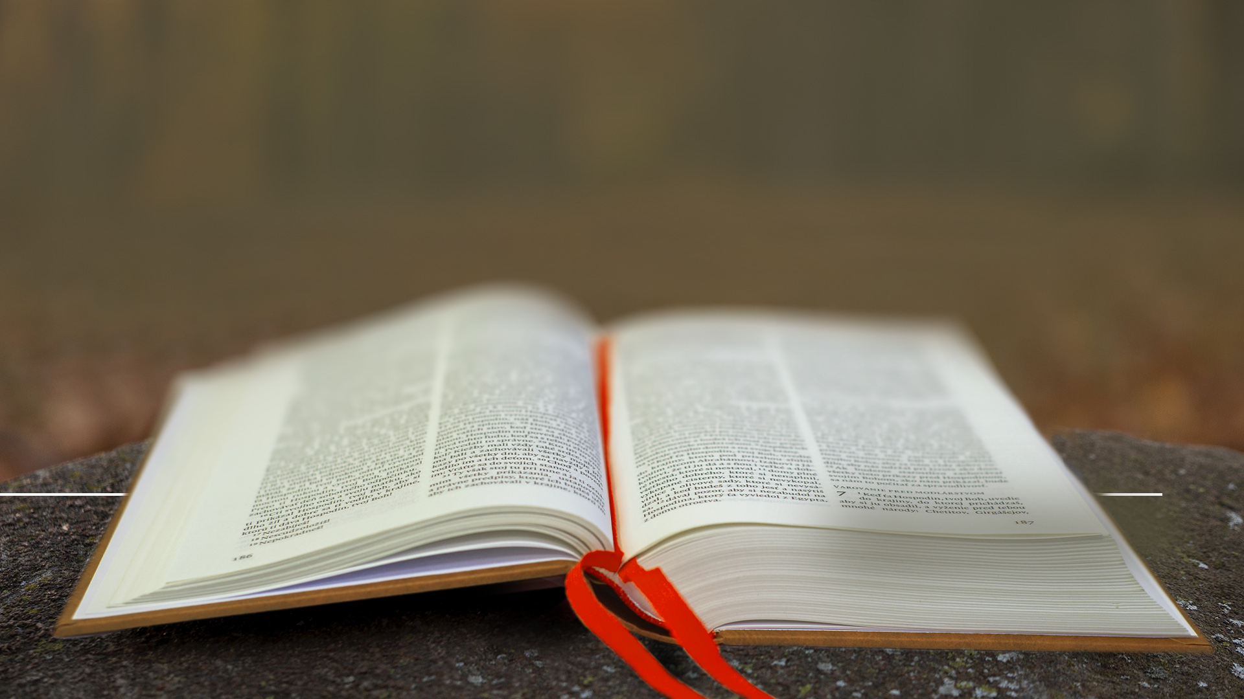
ČO HOVORÍ BOH?
Notes:
Nezáleží totiž na tom, čo hovorí človek. Záleží na tom, čo hovorí Boh. Keď ide o bohoslužbu, musíme Boha uctievať v sobotu, pretože to je deň, ktorý pre nás oddelil. Je to špeciálny deň, ktorý nám dal. Keď veriaci objavili tieto zabudnuté pravdy v Biblii, vytvorili nakoniec Cirkev adventistov siedmeho dňa. Dodržujú štvrté prikázanie a uctievajú Boha v siedmy deň týždňa - v sobotu.

Slide 67
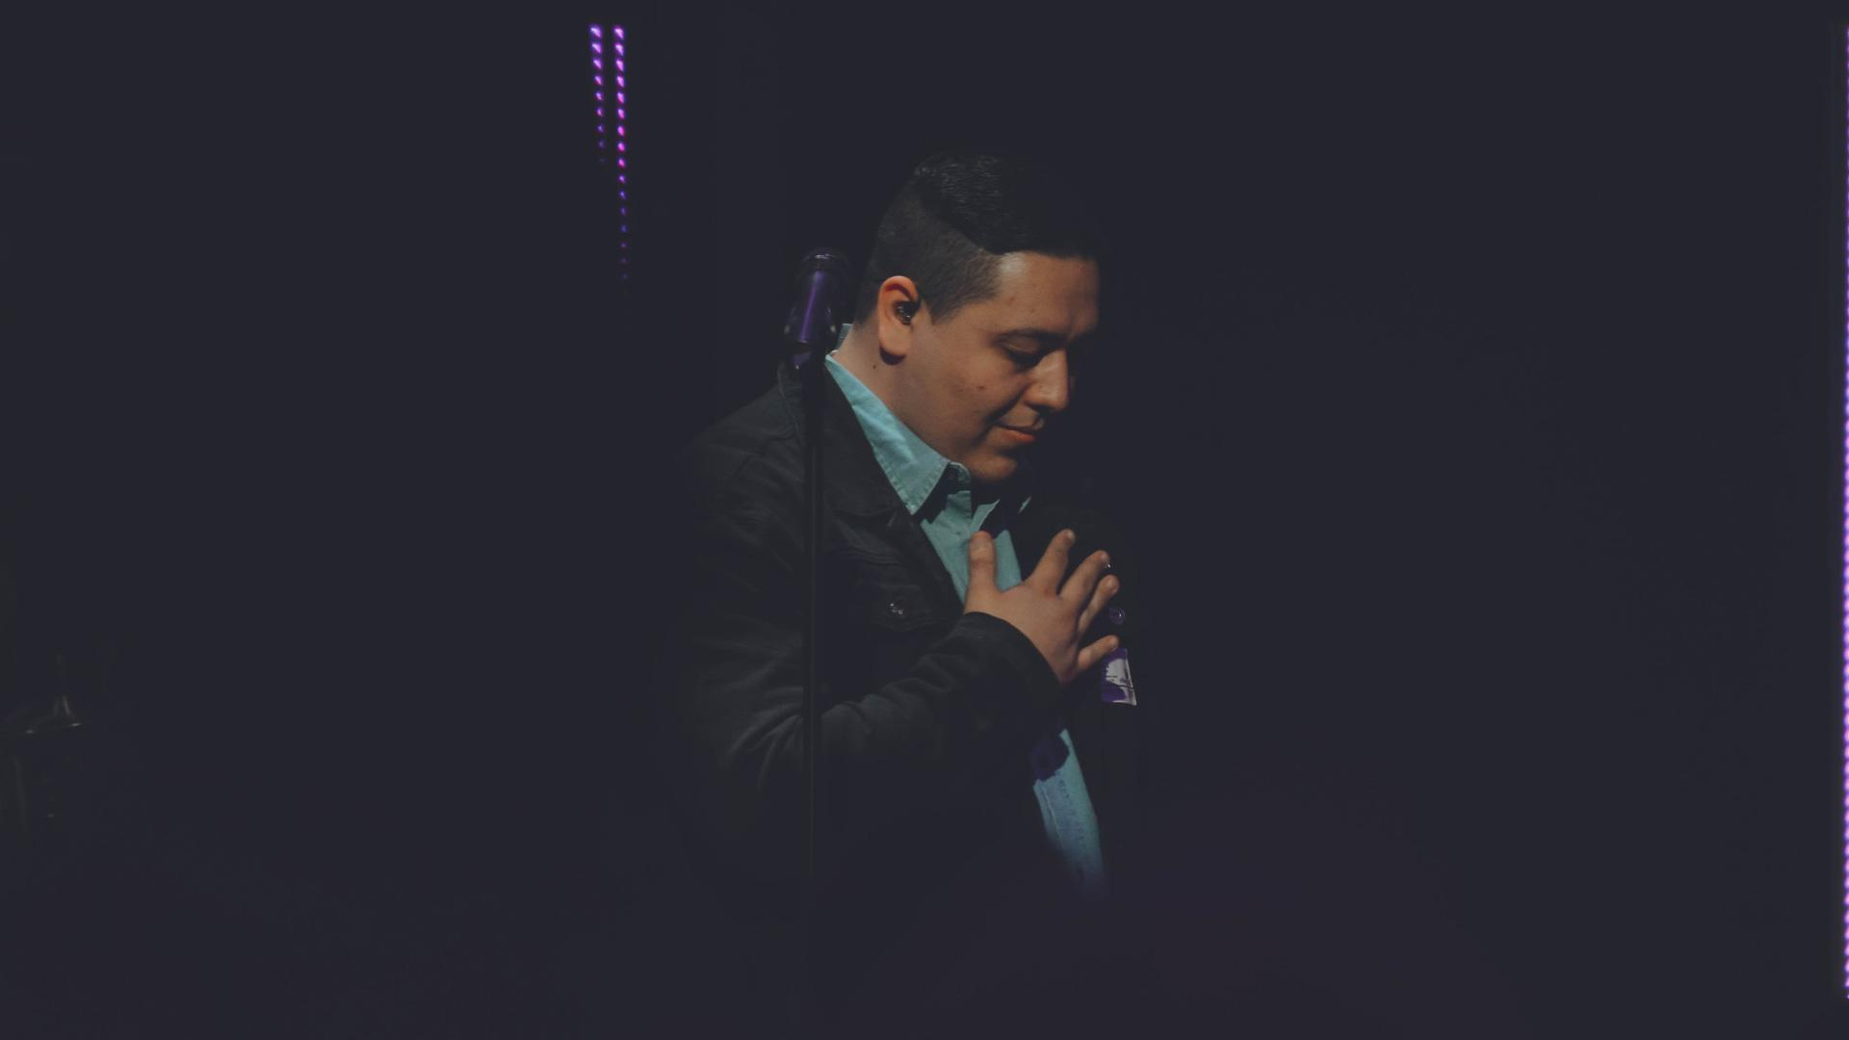
Notes:
Sobota je svätý deň. Keď dáme Boha v sobotu na prvé miesto, potom zažijeme niečo krásne. Boh nám dobré veci neberie - dáva nám zvláštne požehnanie. Chce, aby sme sa prechádzali po výšinách. Takže na každú pravdu, ktorú Boh v Písme učil, vytvoril Satan podvrh - falošnú imitáciu. Boh od nás čaká, že budeme zachovávať sobotu. Podvrhom je tu uctievanie nedele.

Slide 68
Notes:
Boh tiež hovorí, že keď zomrieme, budeme spať v hrobe. Satanov podvrh hovorí, že po smrti hneď ideme do neba, pekla alebo očistca. Boh hovorí, že krst má byť prevedený ponorením. Satan hovorí, že by sa malo kropiť. Boh dal svoju pravdu o zdraví, Satan hovorí, že zdravotné zákony boli zrušené. Na každú pravdu existuje nejaký podvrh.

Slide 69
„I zvolal mohutným hlasom: ‚Padol, padol veľký Babylon‘...“
Zjavenie 18,2
Notes:
(Zjavenie 18,2) To samozrejme vyvoláva zmätok. Kniha Zjavenie o tom hovorí: „I zvolal mohutným hlasom: ‚Padol, padol veľký Babylon‘.“

Slide 70
„...a stal sa príbytkom démonov, skrýšou všetkých nečistých duchov, skrýšou všetkých nečistých vtákov;“
Zjavenie 18,2
Notes:
(Zjavenie 18,2) Z „...a stal sa príbytkom, démonov, skrýšou všetkých nečistých duchov, skrýšou všetkých nečistých vtákov;“ Babylon v proroctve znamená „náboženský zmätok“. A všimnite si tej výzvy.

Slide 71
„A počul som iný hlas volať z neba: „Vyjdi z neho, ľud môj, aby ste nemali účasť na jeho hriechoch a nedostalo sa vám z jeho rán.‘“
Zjavenie 18,4
Notes:
(Zjavenie 18,4) A počul som iný hlas volať z neba: „Vyjdi z neho, ľud môj, aby ste nemali účasť na jeho hriechoch a nedostalo sa vám z jeho rán.‘“

Slide 72
Notes:
Boh povoláva svoj ľud, aby vyšiel zo zmätku, aby nemali účasť na hriechoch Babylona. Priatelia, Ježiš vás dnes volá. Teraz je čas rozhodnúť sa pre Ježiša! Naši spolupracovníci budú opäť rozdávať kartičky rozhodnutia. Chcem sa uistiť, že ste každý nejakú dostali. Keď sme dnes večer študovali, je z toho zreteľne vidieť, že Ježiš svojim životom a učením zjavoval pravdy, a chcel aby ich jeho nasledovníci poznali a riadili sa podľa nich. Zistili sme, že Satan bojuje proti pravde a Kristovej cirkvi, prenasleduje, vedie k odpadnutiu a tvorí podvrhy učení a právd, ktoré nám Ježiš dal. Pri svojom štúdiu Biblie a dejín sme videli, že Boh svoj ľud vedie späť k pravdám, ktoré pôvodne dal svojej cirkvi. Povoláva nás, aby sme vyšli z náboženského zmätku do pravdy, ktorú zjavuje jeho Slovo. Prehovára do nášho srdca i dnes večer. Aká bude tvoja odpoveď na jeho volanie. Ako sa rozhodneš? Vezmite si prosím tie malé kartičky, a pozrime sa na ne.

Slide 73
MOJE
ROZHODNUTIE
Notes:
To je naša príležitosť, ako odpovedať na Ježišove volanie, keď nás oslovuje svojim Slovom. Prvý výrok sa týka obsahu dnešného posolstva. Je tam napísané: „Je mi jasné, že v priebehu storočí Boh ľuďom zjavoval väčšie a väčšie pravdy, aby obnovil Ježišove zabudnuté učenie.“ Ak vám to z dnešnej prednášky a z dejín bolo zrejmé, zaškrtnite tento prvý štvorček. Druhá možnosť má čo do činenia s tým, ako odpoviete na to, čo ste dnes pochopili. Píše sa tam: „Chcem svoj život zasvätiť dodržiavaniu Ježišovho učenia a nie mätúcim ľudským tradíciám„. Ak ste cítili Božie povolanie v srdci, aby ste šli za pravdou, aby ste sa posunuli k jasnejšiemu a kvalitnejšiemu systému právd tým, že opustíte duchovný zmätok a zavedené tradície, zaškrtnite toto políčko. Tretia možnosť hovorí: „Keďže som Ježišovým učeníkom, chcem urobiť ďalší krok na svojej duchovnej ceste a stať sa súčasťou Božieho hnutia v posledných dňoch, súčasťou Cirkvi adventistov siedmeho dňa. Sme spasení ako jednotlivci, ale uctievame a rastieme spoločne. V knihe Skutkov Boh „pridával cirkvi tých, ktorí boli spasení„. Pokiaľ chcete dnes večer urobiť toto rozhodnutie a byť súčasťou Božieho ľudu v poslednej dobe, ako to predpovedalo proroctvo, a pokiaľ chcete byť medzi tými, ktorí zachovávajú Božie prikázania a vieru Ježišovu, pozývam vás, aby ste zaškrtli aj to tretie políčko. A pokiaľ máte nejakú prosbu, za ktorú chcete, aby sme sa modlili, napíšte ju na tie voľné riadky a naši spolupracovníci sa za to budú modliť. Uistite sa, že je na kartičke vaše meno a ostatné informácie, ak ste ich ešte predtým nikdy nevyplňovali. Naši spolupracovníci si kartičky vyberú na konci lavíc alebo u dverí, keď budete odchádzať. Poďme spoločne povstať, keď sa budeme modliť. (navrhovaná modlitba na ďalšej strane)

Slide 74
Notes:
(Navrhovaná modlitba) Drahý nebeský Otče, ďakujeme ti, za to, že si nám v týchto posledných dňoch zjavil viac a viac pravdy. Ďakujeme ti, za mužov a ženy, ktorí tu boli pred nami a ktorí boli ochotní stáť za pravdou tvojho Slova, aj keď to nebolo populárne. Ďakujeme ti za väčšie svetlo a slobodu, z ktorých sa dnes môžeme tešiť, kvôli ich odvahe a vernosti. Pane, pomôž nám, aby sme aj my ochotne stáli za tebou - pretože ťa milujeme. Pomôž nám, aby sme stáli za pravdou z tvojho slova, aj keď to ostatní nerobia. Pomôž nám, aby sme ochotne načúvali tvojmu hlasu, ktorý k nám prehovára a aby sme boli ochotní ho poslúchnuť. Dnes večer sme sa rozhodli. Tvoje ovce počuli tvoj hlas a idú za tebou. Prosím požehnaj každé rozhodnutie, ktoré dnes večer bolo urobené. Požehnaj každému srdcu, každému domovu a dávaj im vieru a odvahu nasledovať ťa. Ďakujem ti za tieto stretnutia a za čas, ktorý sme mohli spoločne prežiť s tvojim Slovom. Teraz, keď sa rozchádzame, prosím, aby si nám pomáhal byť vždy v tvojej prítomnosti a chráň nás, aby sme sa znovu mohli stretnúť a dozvedieť sa viac o tvojej pravde. Za to sa v Ježišovom mene modlíme. Amen.

Slide 75
Názov ďalšie prednášky
Notes:
Milí priatelia, teším sa na vás na zajtrajšej prednáške s názvom:

